Slide 1
EXECUTIVE BI PORTFOLIO
Portfólio de Business Intelligence
& Soluções Analíticas de Alta Performance
Catálogo executivo de dashboards em Power BI e aplicações Fullstack Python conectadas a ERPs.
66+
Dashboards Criados
13
Áreas Corporativas
100%
Automação Real-time
0
Custo Licença em Web Apps
Anderson Mello | Especialista em BI & Engenharia de Dados
E-mail: acmello.106@gmail.com • São Paulo, SP • Power BI • DAX • SQL • Python • Oracle

Slide 2
PERFIL PROFISSIONAL & ARQUITETURA TÉCNICA
MODELAGEM & BUSINESS INTELLIGENCE
• Criação de Data Warehouses corporativos sob metodologia dimensional Star Schema (Fatos e Dimensões).
• Fórmulas analíticas complexas com DAX Avançado, Time Intelligence e otimização VertiPaq.
• Governança de dados de ponta a ponta com Row-Level Security (RLS) dinâmico por perfil e departamento.
ENGENHARIA & FULLSTACK ANALYTICS
• Desenvolvimento de Cockpits e Portais Web em Python (Flask) integrados nativamente ao Oracle ERP Sankhya e MariaDB.
• Automação total de pipelines de dados, dispensando licenciamentos por usuário em telas operacionais de chão e TV.
• Painéis de alta disponibilidade com atualização em tempo real para TV de diretoria e equipes.
IMPACTO & VISÃO DE NEGÓCIO
• Atuação direta com Diretores Executivos e Gerências para traduzir desafios operacionais em KPIs de tomada de ação.
• Redução expressiva de ruptura de estoque através de módulos inteligentes de Demanda & Reabastecimento.
• Acompanhamento diário consolidado de DRE Gerencial, Comissões e Indicadores Financeiros/Vendas.

Slide 3
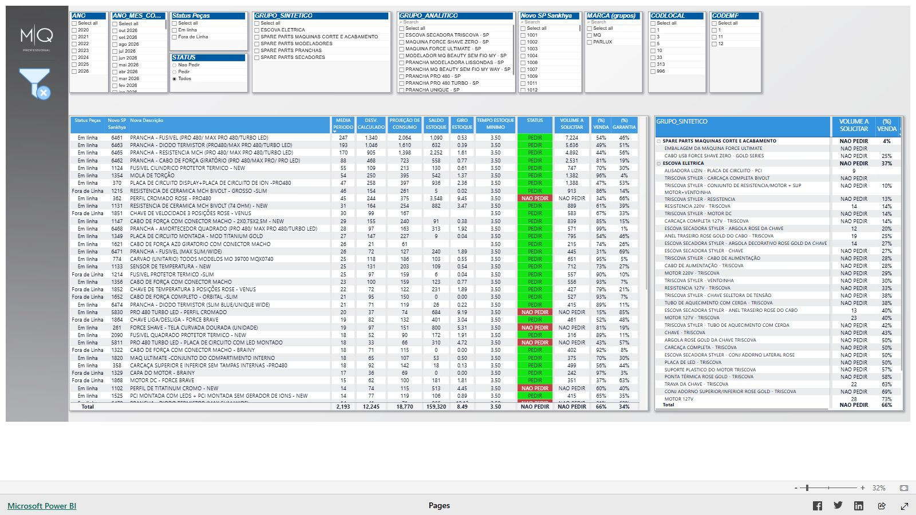
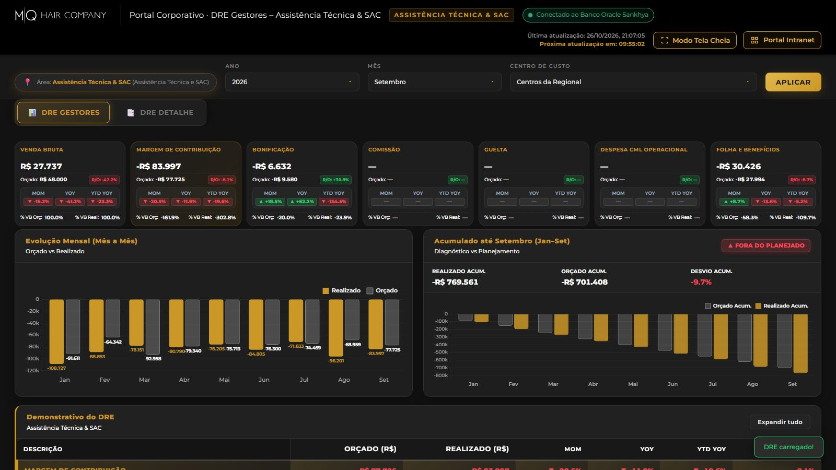
GALERIA DE DASHBOARDS | ASSISTÊNCIA TÉCNICA & SAC
[Assistência Técnica & SAC] • POWER BI SERVICE
DIR. ASSISTEC. DASHBOARD FORECAST SPARE_PARTS
PrevisÃ£o de demanda futura de peÃ§as sobressalentes e reposiÃ§Ã£o (Spare Parts).
Impacto: Acompanhamento estratégico em tempo real, governança de dados corporativa e integração ERP.
Stack: Power BI Pro • Modelagem Dimensional (Star Schema) • DAX Avançado • ETL / Power Query
[Assistência Técnica & SAC] • WEB APP PYTHON / FLASK
DRE Assistencia Tecnica & SAC - GestÃ£o de Re
Demonstrativo de Resultados. Acompanhamento de custos operacionais e garantias.
Impacto: Solução web sob medida desenvolvida para automação em tempo real, sem custo de licença por usuário.
Stack: Python 3 • Flask • SQL (Oracle/MariaDB) • HTML5/CSS3 Moderno

Slide 4
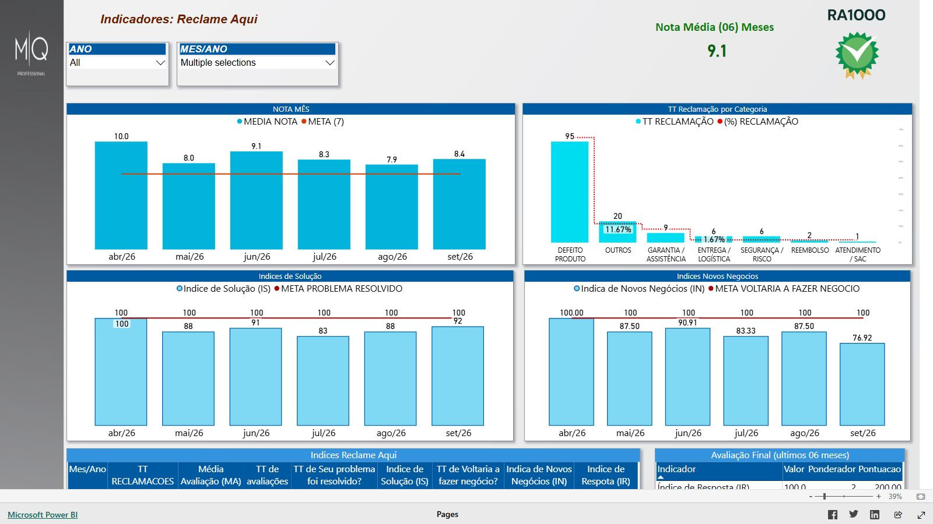
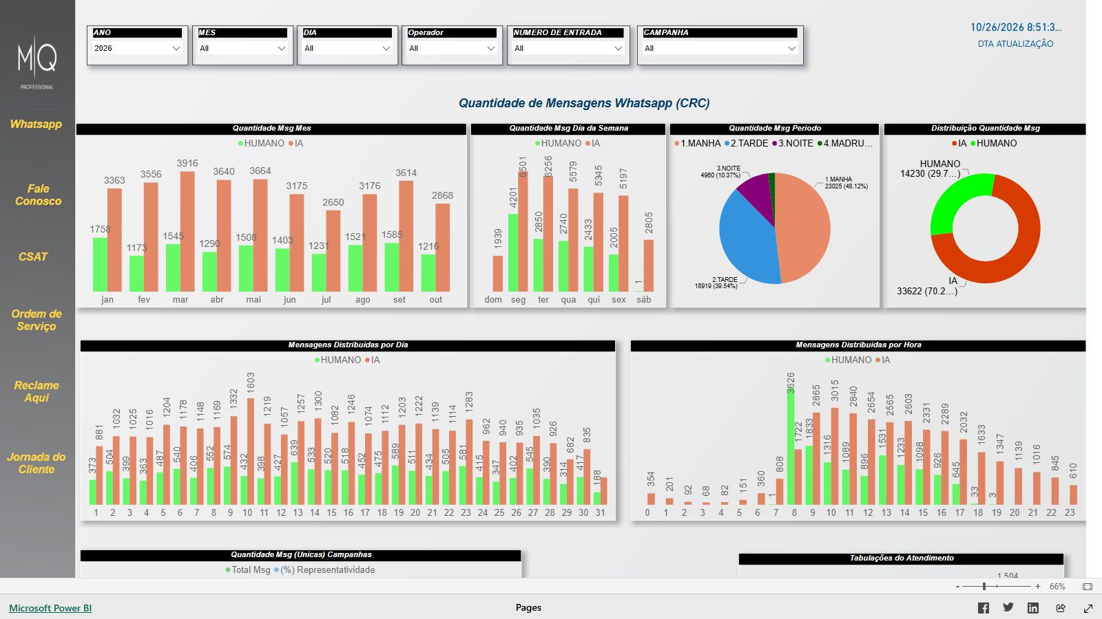
GALERIA DE DASHBOARDS | ASSISTÊNCIA TÉCNICA & SAC
[Assistência Técnica & SAC] • POWER BI SERVICE
Dashboard R.A
Acompanhamento de reclamaÃ§Ãµes, tempo de resposta e reputaÃ§Ã£o no Reclame Aqui.
Impacto: Acompanhamento estratégico em tempo real, governança de dados corporativa e integração ERP.
Stack: Power BI Pro • Modelagem Dimensional (Star Schema) • DAX Avançado • ETL / Power Query
[Assistência Técnica & SAC] • POWER BI SERVICE
Dashboard SAC & Assistencia TÃ©cnica
VisÃ£o geral de atendimentos, chamados SAC e produtividade da assistÃªncia tÃ©cnica.
Impacto: Acompanhamento estratégico em tempo real, governança de dados corporativa e integração ERP.
Stack: Power BI Pro • Modelagem Dimensional (Star Schema) • DAX Avançado • ETL / Power Query

Slide 5
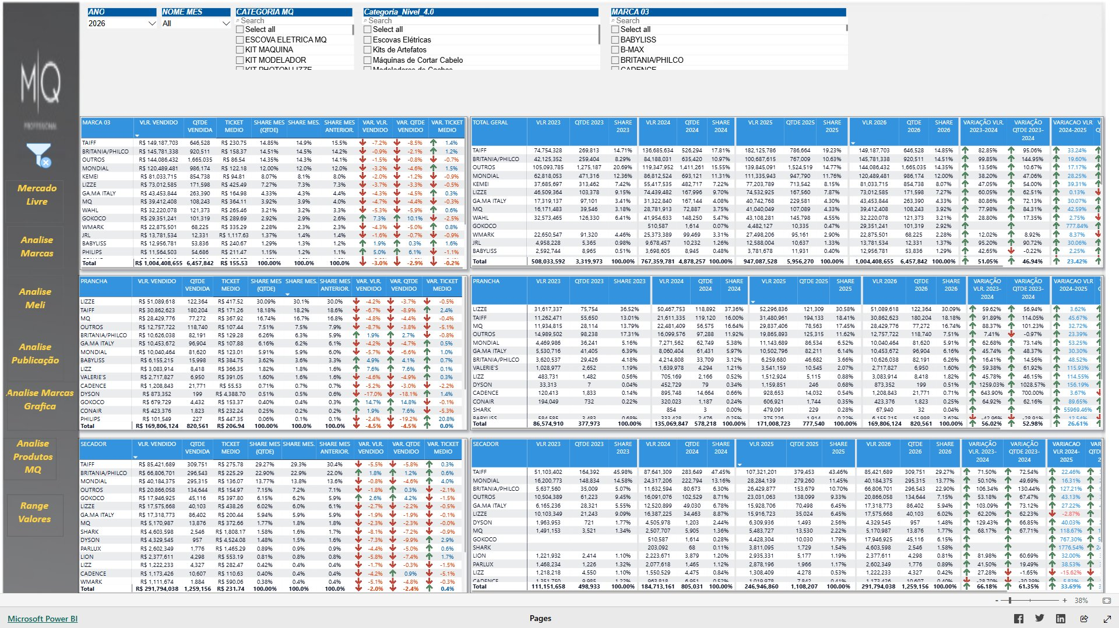
GALERIA DE DASHBOARDS | ASSISTÊNCIA TÉCNICA & SAC
[Assistência Técnica & SAC] • WEB APP PYTHON / FLASK
Dashboard SAC & Assistencia TÃ©cnica 2
Cockpit Executivo & Operacional da Diretoria de AssistÃªncia TÃ©cnica & SAC (VersÃ£o Web). Indicadores de WhatsApp/CRC, Fale Conos
Impacto: Solução web sob medida desenvolvida para automação em tempo real, sem custo de licença por usuário.
Stack: Python 3 • Flask • SQL (Oracle/MariaDB) • HTML5/CSS3 Moderno
[Assistência Técnica & SAC] • POWER BI SERVICE
Demanda de Reabastecimento
Planejamento de reposiÃ§Ã£o e demanda de peÃ§as e componentes em estoque.
Impacto: Acompanhamento estratégico em tempo real, governança de dados corporativa e integração ERP.
Stack: Power BI Pro • Modelagem Dimensional (Star Schema) • DAX Avançado • ETL / Power Query

Slide 6
GALERIA DE DASHBOARDS | ASSISTÊNCIA TÉCNICA & SAC
[Assistência Técnica & SAC] • POWER BI SERVICE
Retorno de PeÃ§as
Controle e rastreamento de devoluÃ§Ã£o e retorno de peÃ§as para assistÃªncia tÃ©cnica.
Impacto: Acompanhamento estratégico em tempo real, governança de dados corporativa e integração ERP.
Stack: Power BI Pro • Modelagem Dimensional (Star Schema) • DAX Avançado • ETL / Power Query
[Comercial & Vendas] • POWER BI SERVICE
AnÃ¡lise de RecorrÃªncia & Recompra de Client
Ciclo de vida do cliente MQ, intervalo entre compras e retenÃ§Ã£o por canal de distribuiÃ§Ã£o.
Impacto: Acompanhamento estratégico em tempo real, governança de dados corporativa e integração ERP.
Stack: Power BI Pro • Modelagem Dimensional (Star Schema) • DAX Avançado • ETL / Power Query

Slide 7
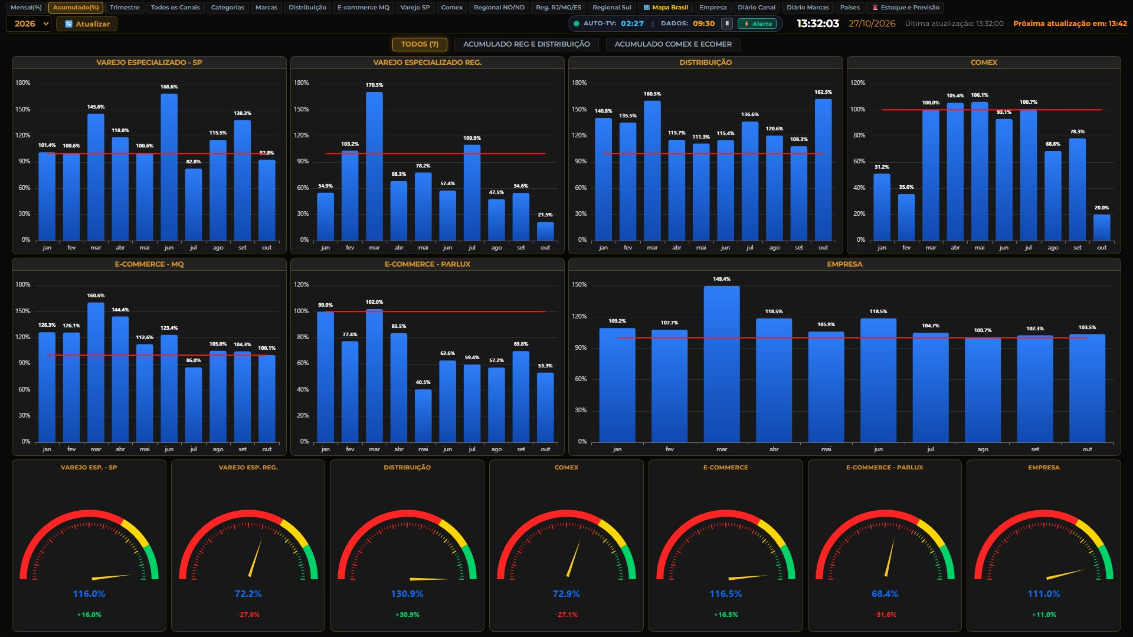
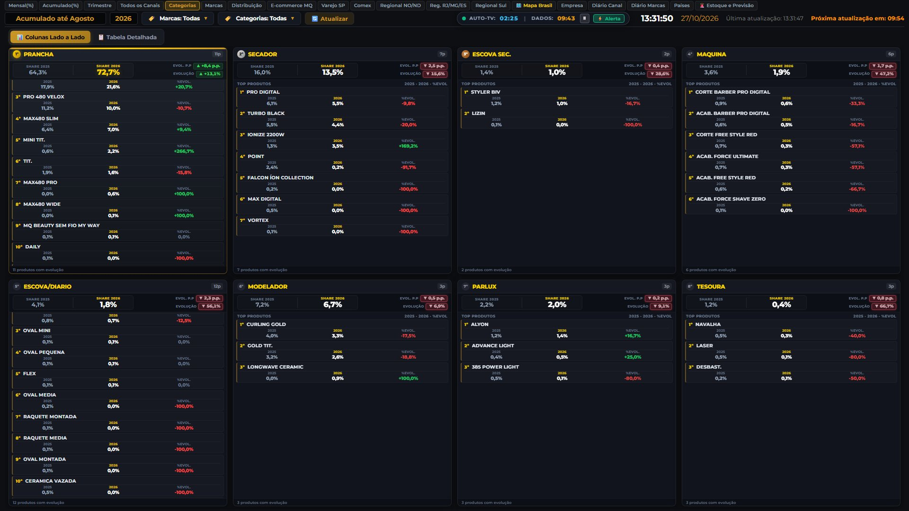
GALERIA DE DASHBOARDS | COMERCIAL & VENDAS
[Comercial & Vendas] • WEB APP PYTHON / FLASK
Dashboard TV - Acumulado do Ano (YTD)
Histórico mensal de janeiro a dezembro com barras comparativas mês a mês, linha de corte de metas e velocímetros de fechamento con
Impacto: Previsibilidade de faturamento anual e diagnóstico de sazonalidade comercial.
Stack: Python 3 • Flask • Time Series Analysis • Chart.js / SVG
[Comercial & Vendas] • WEB APP PYTHON / FLASK
Dashboard TV - Categorias de Produtos
Análise de share e evolução de mix por linha: Pranchas, Secadores, Escovas Secadoras, Máquinas, Modeladores e Tesouras, com rankin
Impacto: Visibilidade profunda de curva de produtos e direcionamento de campanhas promocionais.
Stack: Python 3 • Flask • Oracle Sankhya • Mix Modeling

Slide 8
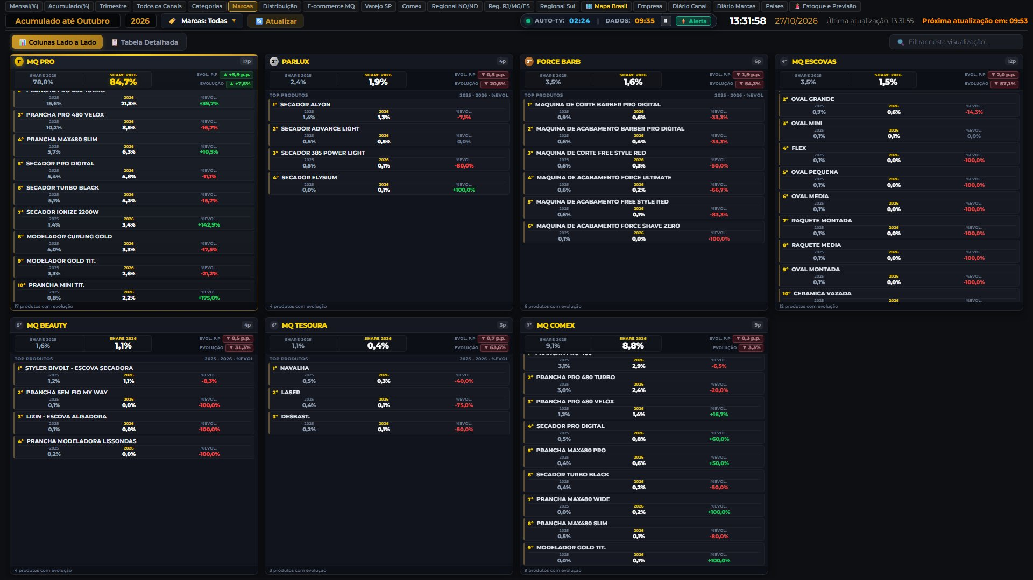
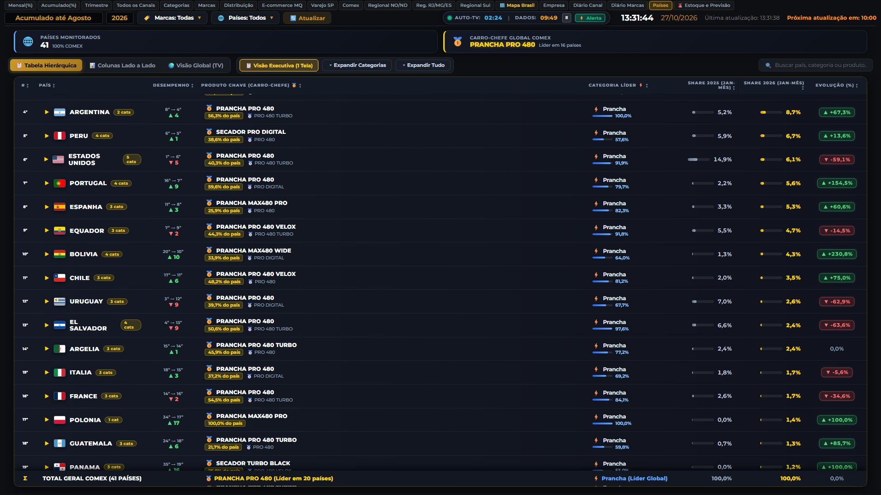
GALERIA DE DASHBOARDS | COMERCIAL & VENDAS
[Comercial & Vendas] • WEB APP PYTHON / FLASK
Dashboard TV - Marcas Corporativas
Distribuição de market share e crescimento das marcas do ecossistema: MQ Pro, Parlux, Force Barb, MQ Escovas, MQ Beauty e MQ Tesou
Impacto: Acompanhamento da estratégia multi-marcas e rentabilidade por linha de negócio.
Stack: Python 3 • Flask • SQL Analytics • Brand Performance
[Comercial & Vendas] • WEB APP PYTHON / FLASK
Dashboard TV - Países & COMEX (Visão Global)
Monitoramento de exportação e comércio exterior em 41 países. Análise de produto carro-chefe global, share de mercado 2025 x 2026
Impacto: Inteligência competitiva internacional e priorização de mercados globais em tempo real.
Stack: Python 3 • Flask • SQL (COMEX) • CSS3 Glassmorphism

Slide 9
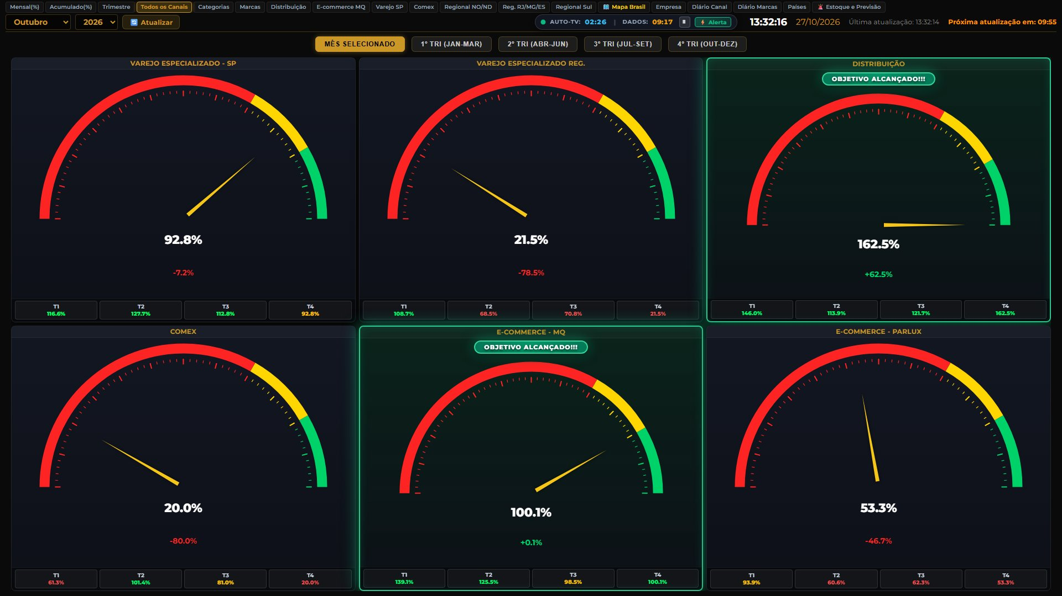
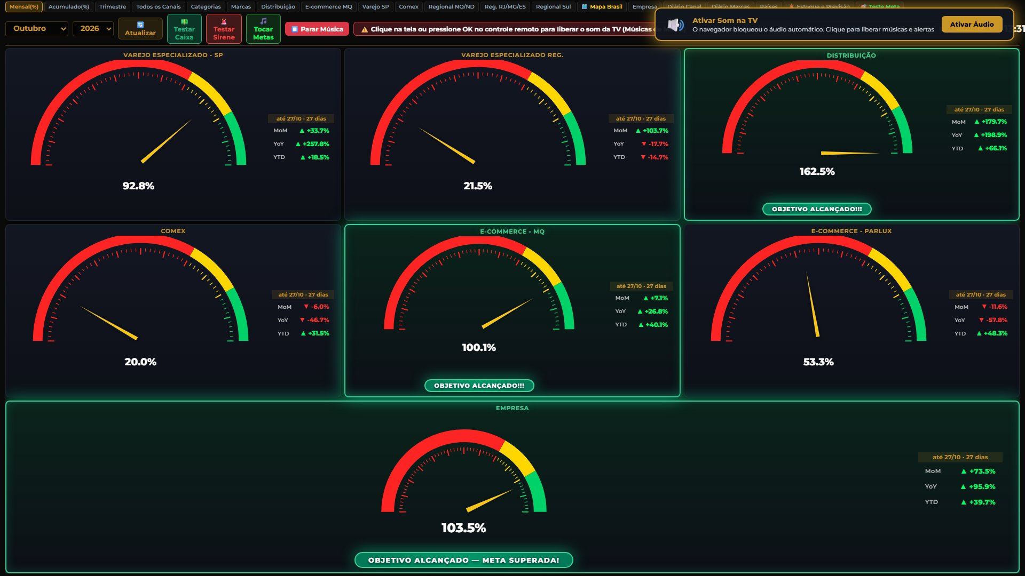
GALERIA DE DASHBOARDS | COMERCIAL & VENDAS
[Comercial & Vendas] • WEB APP PYTHON / FLASK
Dashboard TV - Performance Todos os Canais
Cockpit simultâneo de todos os canais de receita: Varejo SP, Varejo Regional, Distribuição, Comex, E-commerce MQ e E-commerce Parl
Impacto: Visão 360º de todas as frentes de receita corporativa da companhia.
Stack: Python 3 • Flask • Multi-Channel Analytics • SQL Real-time
[Comercial & Vendas] • WEB APP PYTHON / FLASK
Dashboard TV - Performance de Vendas (Painel
Cockpit executivo Full HD em tempo real transmitido nas TVs corporativas: acompanhamento de metas mensais, velocímetros de atingim
Impacto: Engajamento imediato da equipe comercial e acompanhamento instantâneo da Diretoria sem custo de lice
Stack: Python 3 • Flask • SQL Oracle Sankhya • HTML5 Canvas

Slide 10
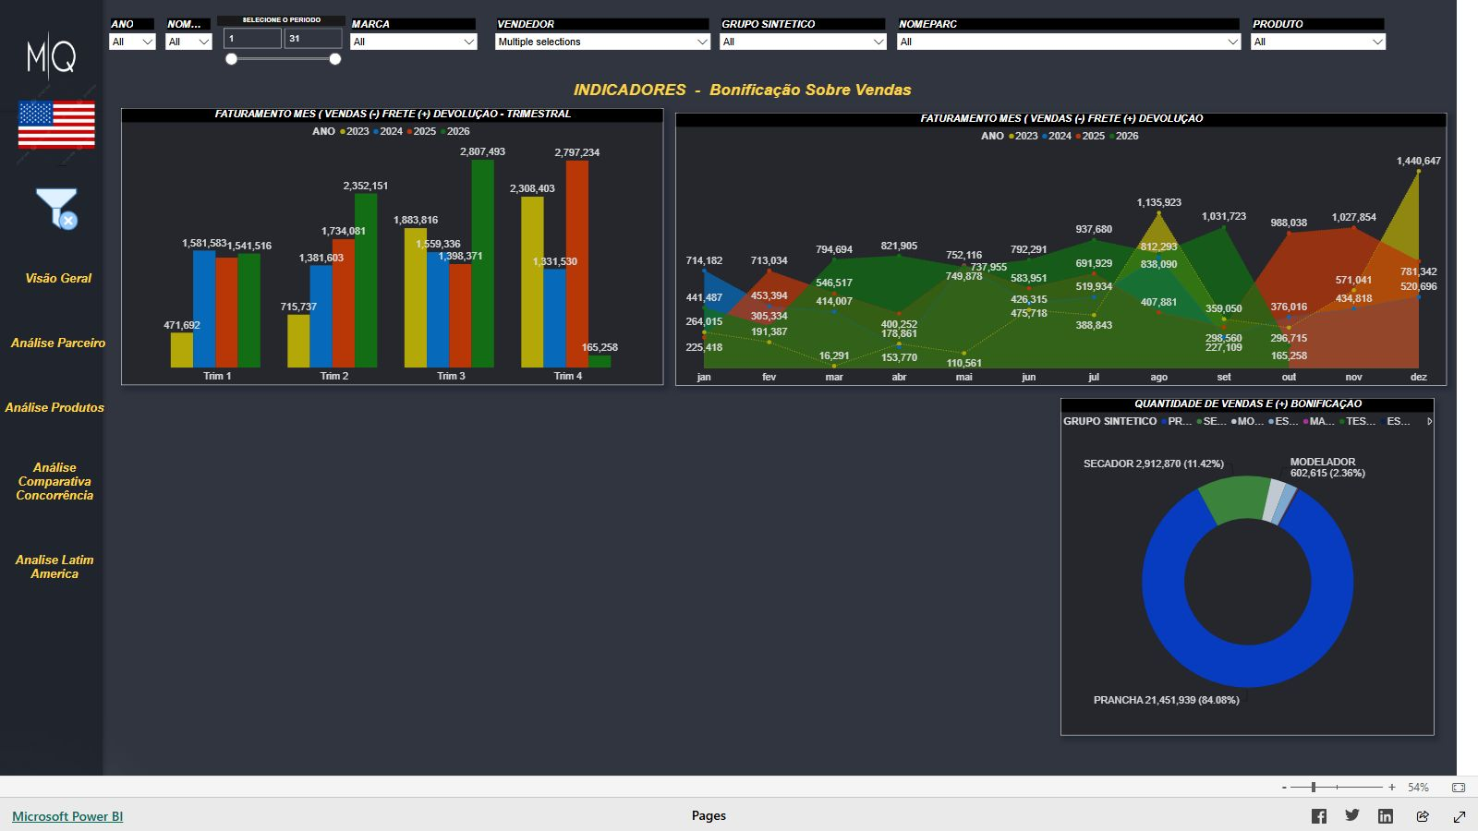
GALERIA DE DASHBOARDS | COMERCIAL & VENDAS
[Comercial & Vendas] • POWER BI SERVICE
Painel de Performance Comercial & Vendas B2B
Faturamento por regiÃ£o, margem por produto, ranking de clientes e curva ABC de vendas.
Impacto: Acompanhamento estratégico em tempo real, governança de dados corporativa e integração ERP.
Stack: Power BI Pro • Modelagem Dimensional (Star Schema) • DAX Avançado • ETL / Power Query
[Comex] • POWER BI SERVICE
DIR DASH DISTRIBUIÃÃO VISAO GERAL- GESTOR -
DistribuiÃ§Ã£o e visÃ£o geral estratÃ©gica para gestores COMEX.
Impacto: Acompanhamento estratégico em tempo real, governança de dados corporativa e integração ERP.
Stack: Power BI Pro • Modelagem Dimensional (Star Schema) • DAX Avançado • ETL / Power Query

Slide 11
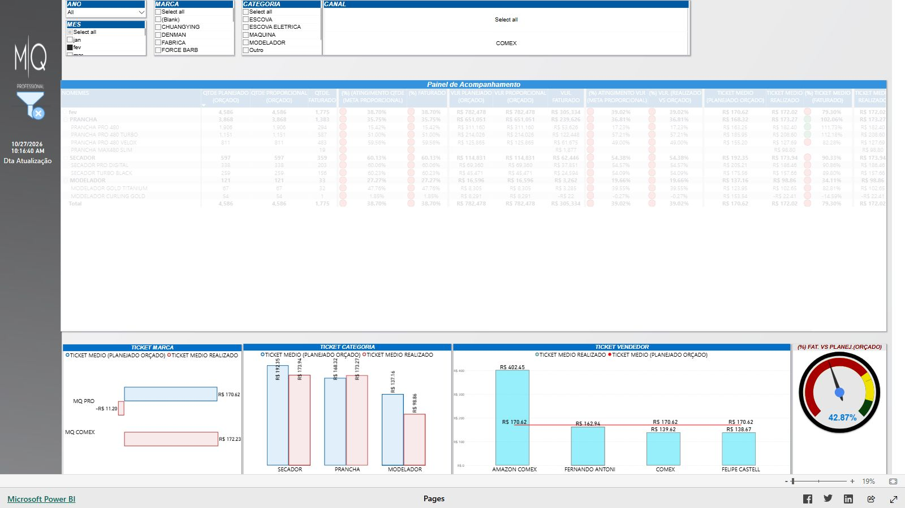
GALERIA DE DASHBOARDS | COMEX
[Comex] • POWER BI SERVICE
DIR DASH VISÃO COMEX
VisÃ£o consolidada de comÃ©rcio exterior, importaÃ§Ãµes e exportaÃ§Ãµes.
Impacto: Acompanhamento estratégico em tempo real, governança de dados corporativa e integração ERP.
Stack: Power BI Pro • Modelagem Dimensional (Star Schema) • DAX Avançado • ETL / Power Query
[Comex] • POWER BI SERVICE
DIR. CML. ACOMP. PERF. PRODUTO E CANAL COMEX
Acompanhamento comercial de performance por produto e canal COMEX.
Impacto: Acompanhamento estratégico em tempo real, governança de dados corporativa e integração ERP.
Stack: Power BI Pro • Modelagem Dimensional (Star Schema) • DAX Avançado • ETL / Power Query

Slide 12
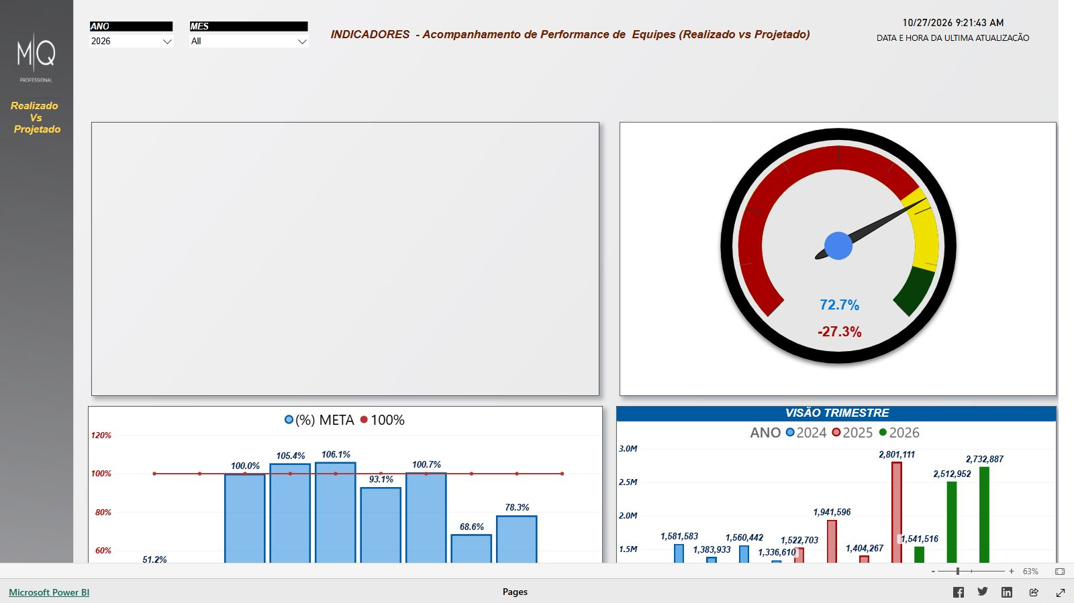
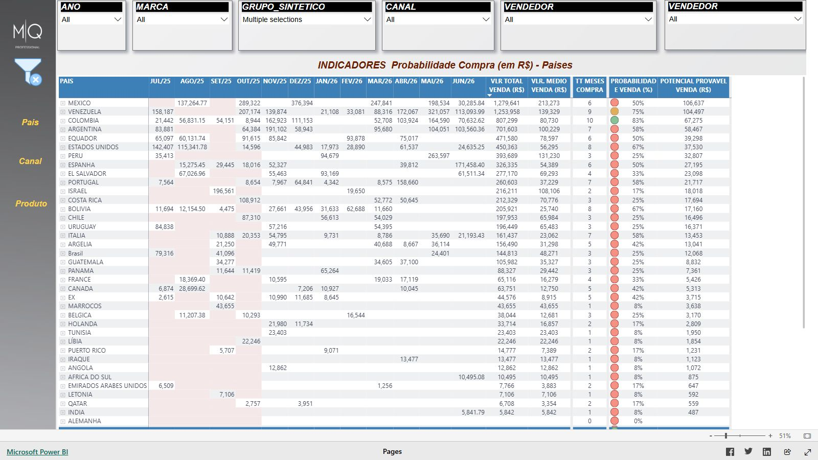
GALERIA DE DASHBOARDS | COMEX
[Comex] • POWER BI SERVICE
DIR. DASH. PERFORMANCE EQUIPES COMEX
Indicadores de produtividade e performance operacional das equipes COMEX.
Impacto: Acompanhamento estratégico em tempo real, governança de dados corporativa e integração ERP.
Stack: Power BI Pro • Modelagem Dimensional (Star Schema) • DAX Avançado • ETL / Power Query
[Comex] • POWER BI SERVICE
DIR.CML. PROBABILIDADE DE COMPRAS - COMEX
Modelos preditivos e anÃ¡lise de probabilidade de compras COMEX.
Impacto: Acompanhamento estratégico em tempo real, governança de dados corporativa e integração ERP.
Stack: Power BI Pro • Modelagem Dimensional (Star Schema) • DAX Avançado • ETL / Power Query

Slide 13
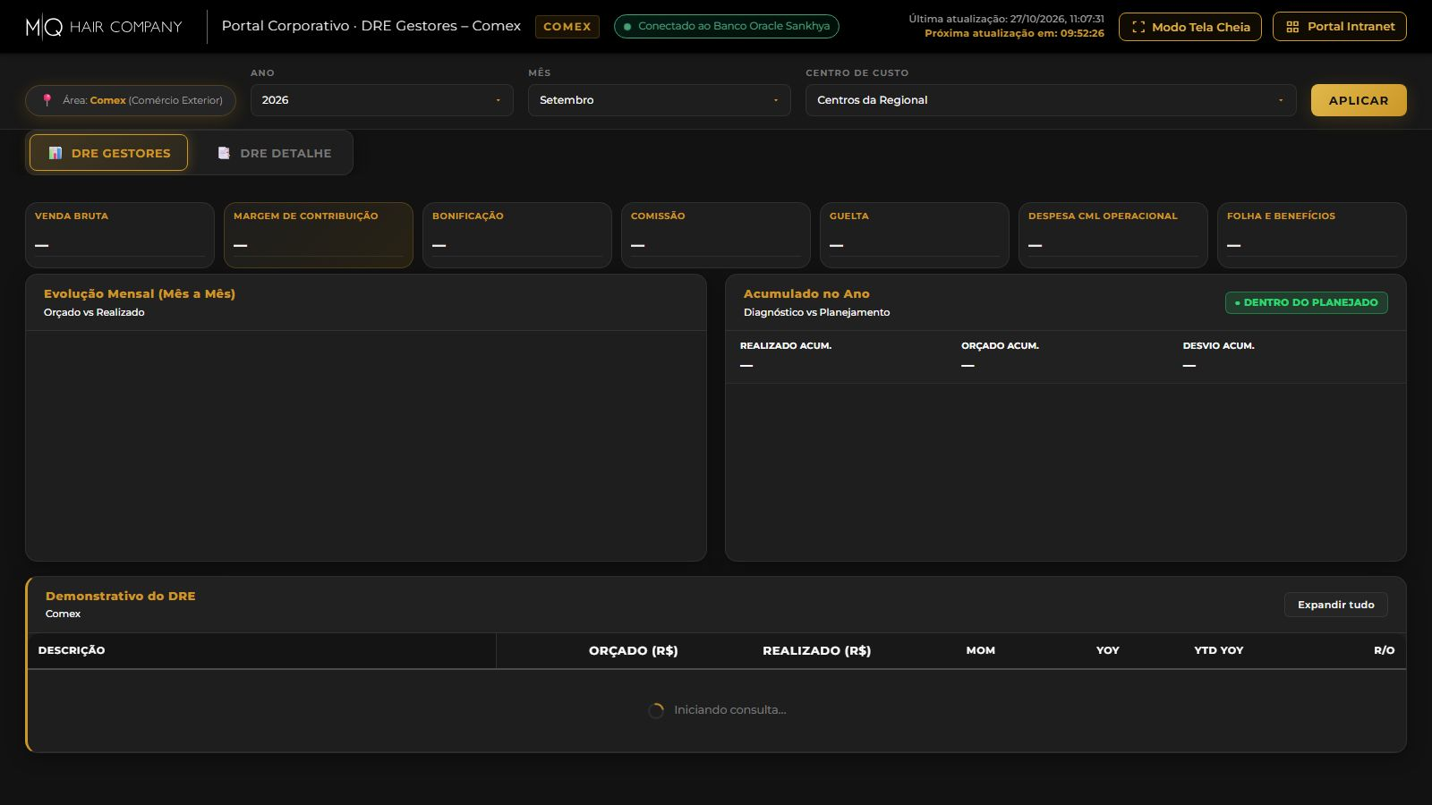
GALERIA DE DASHBOARDS | COMEX
[Comex] • WEB APP PYTHON / FLASK
DRE Comex - GestÃ£o de Resultados
Demonstrativo de Resultados do ComÃ©rcio Exterior (Comex). Acompanhamento de faturamento lÃ­quido, margens e custos operacionais.
Impacto: Solução web sob medida desenvolvida para automação em tempo real, sem custo de licença por usuário.
Stack: Python 3 • Flask • SQL (Oracle/MariaDB) • HTML5/CSS3 Moderno
[Desenvolvimento de Produtos & Projetos] • POWER BI SERVICE
DASH. DESENV. PRODUTOS INDICADORES DE IMPORTA
Indicadores de importaÃ§Ã£o, lead time, custos e desembaraÃ§o de produtos.
Impacto: Acompanhamento estratégico em tempo real, governança de dados corporativa e integração ERP.
Stack: Power BI Pro • Modelagem Dimensional (Star Schema) • DAX Avançado • ETL / Power Query

Slide 14
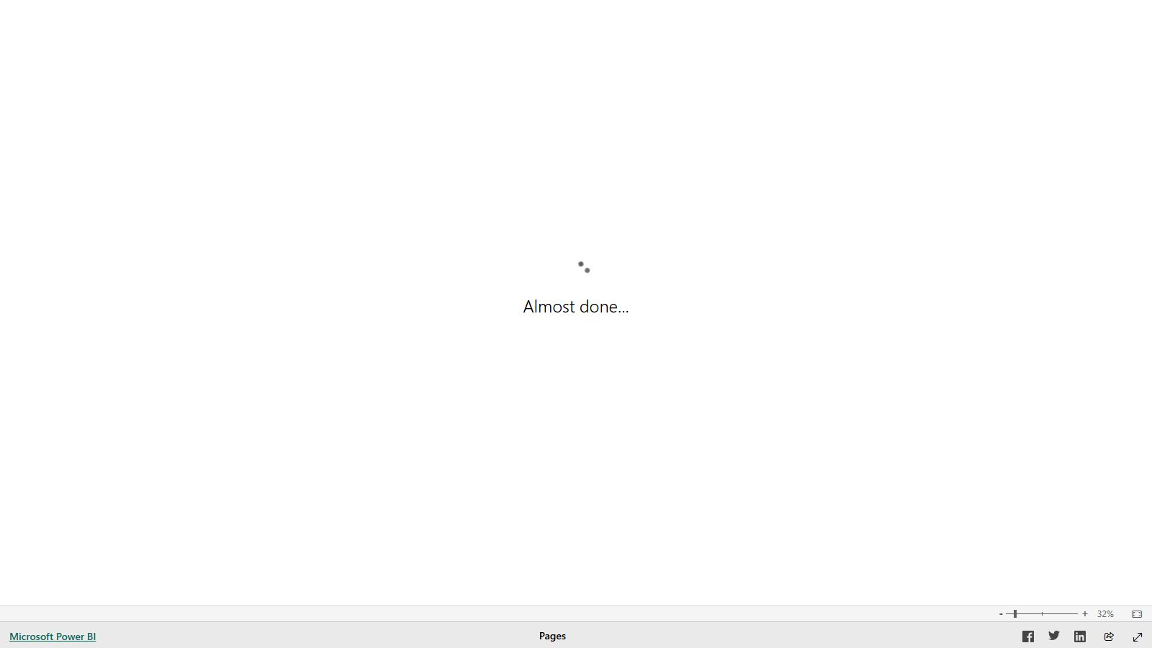
GALERIA DE DASHBOARDS | DESENVOLVIMENTO DE PRODUTOS & PROJETOS
[Desenvolvimento de Produtos & Projetos] • POWER BI SERVICE
DASH. DIR. DESNV. PRODUTOS - NUBMETRICS 10
Dashboard executivo da Diretoria de Desenvolvimento de Produtos - Nubmetrics (versÃ£o 10).
Impacto: Acompanhamento estratégico em tempo real, governança de dados corporativa e integração ERP.
Stack: Power BI Pro • Modelagem Dimensional (Star Schema) • DAX Avançado • ETL / Power Query
[Desenvolvimento de Produtos & Projetos] • POWER BI SERVICE
DIR. ASSISTEC. DASHBOARD FORECAST SPARE_PARTS
Forecast e projeÃ§Ã£o de demanda de peÃ§as de reposiÃ§Ã£o (Spare Parts) da AssistÃªncia TÃ©cnica.
Impacto: Acompanhamento estratégico em tempo real, governança de dados corporativa e integração ERP.
Stack: Power BI Pro • Modelagem Dimensional (Star Schema) • DAX Avançado • ETL / Power Query

Slide 15
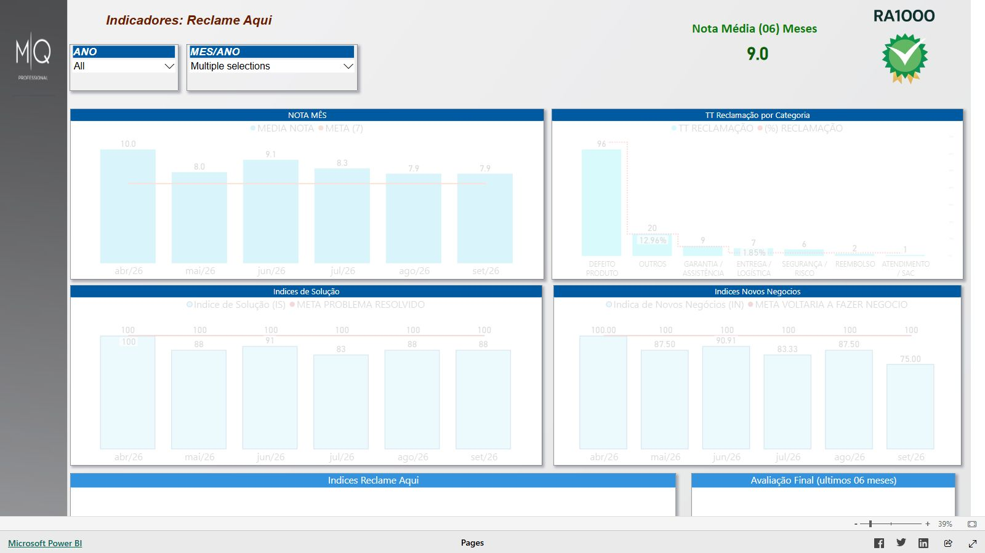
GALERIA DE DASHBOARDS | DESENVOLVIMENTO DE PRODUTOS & PROJETOS
[Desenvolvimento de Produtos & Projetos] • POWER BI SERVICE
DIR. ASSISTEC. DASHBOARD RA
GestÃ£o de chamados, reputaÃ§Ã£o e Ã­ndices de atendimento no Reclame Aqui da AssistÃªncia TÃ©cnica.
Impacto: Acompanhamento estratégico em tempo real, governança de dados corporativa e integração ERP.
Stack: Power BI Pro • Modelagem Dimensional (Star Schema) • DAX Avançado • ETL / Power Query
[Desenvolvimento de Produtos & Projetos] • POWER BI SERVICE
DIR.CML ESTOQUE ATUAL CUSTO FINANCEIRO
Estoque atual e custo financeiro consolidado - Diretoria Comercial e Desenvolvimento.
Impacto: Acompanhamento estratégico em tempo real, governança de dados corporativa e integração ERP.
Stack: Power BI Pro • Modelagem Dimensional (Star Schema) • DAX Avançado • ETL / Power Query

Slide 16
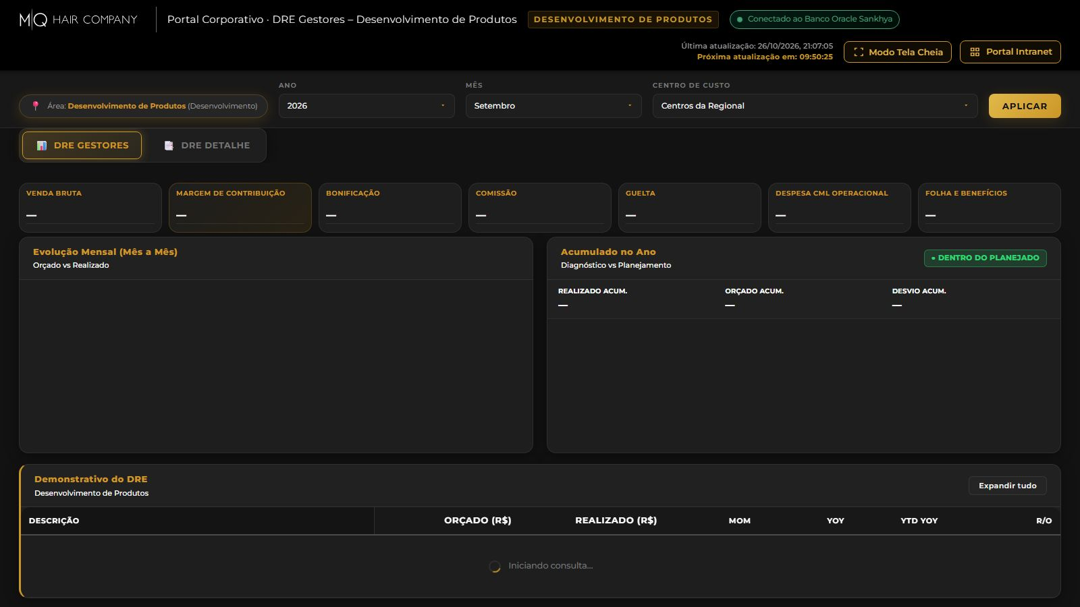
GALERIA DE DASHBOARDS | DESENVOLVIMENTO DE PRODUTOS & PROJETOS
[Desenvolvimento de Produtos & Projetos] • POWER BI SERVICE
DIR.DASH. ANALISE MARGEM CUSTO GER vs5
AnÃ¡lise gerencial de margens, composiÃ§Ã£o de custos e rentabilidade de produtos.
Impacto: Acompanhamento estratégico em tempo real, governança de dados corporativa e integração ERP.
Stack: Power BI Pro • Modelagem Dimensional (Star Schema) • DAX Avançado • ETL / Power Query
[Desenvolvimento de Produtos & Projetos] • WEB APP PYTHON / FLASK
DRE Desenvolvimento de Produtos
Demonstrativo de Resultados do ExercÃ­cio (DRE) da linha de desenvolvimento de produtos e projetos.
Impacto: Solução web sob medida desenvolvida para automação em tempo real, sem custo de licença por usuário.
Stack: Python 3 • Flask • SQL (Oracle/MariaDB) • HTML5/CSS3 Moderno

Slide 17
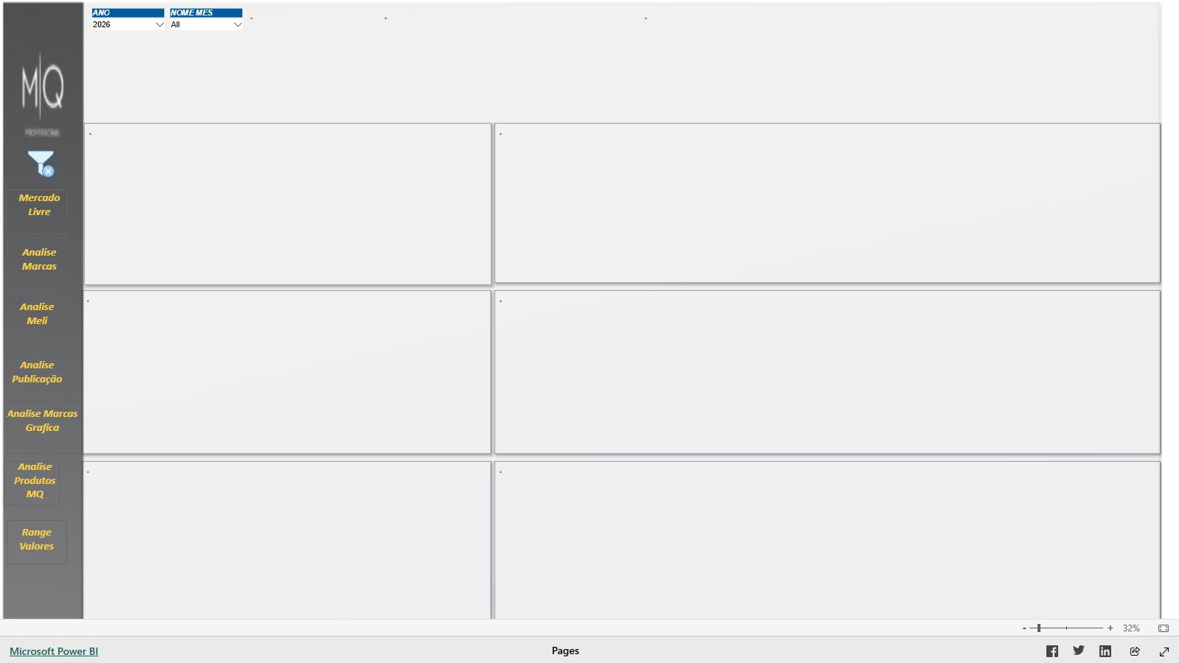
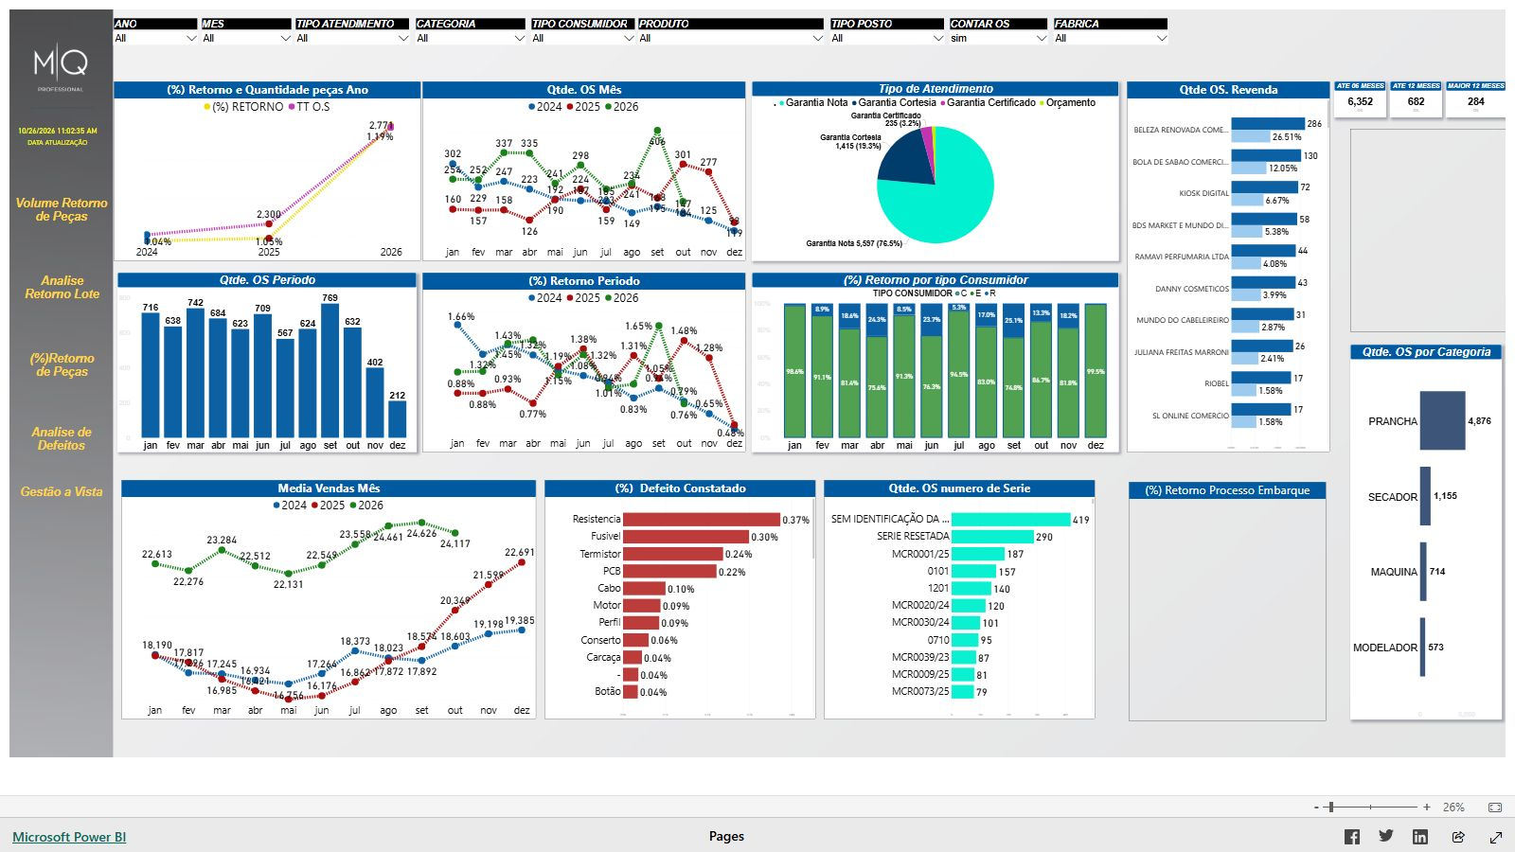
GALERIA DE DASHBOARDS | DESENVOLVIMENTO DE PRODUTOS & PROJETOS
[Desenvolvimento de Produtos & Projetos] • POWER BI SERVICE
Dashboard Nubmetrics
InteligÃªncia de mercado, vendas e posicionamento competitivo via Nubmetrics.
Impacto: Acompanhamento estratégico em tempo real, governança de dados corporativa e integração ERP.
Stack: Power BI Pro • Modelagem Dimensional (Star Schema) • DAX Avançado • ETL / Power Query
[Desenvolvimento de Produtos & Projetos] • POWER BI SERVICE
RETORNO DE PEÃAS.
Controle, Ã­ndices de retorno e conformidade de peÃ§as em garantia.
Impacto: Acompanhamento estratégico em tempo real, governança de dados corporativa e integração ERP.
Stack: Power BI Pro • Modelagem Dimensional (Star Schema) • DAX Avançado • ETL / Power Query

Slide 18
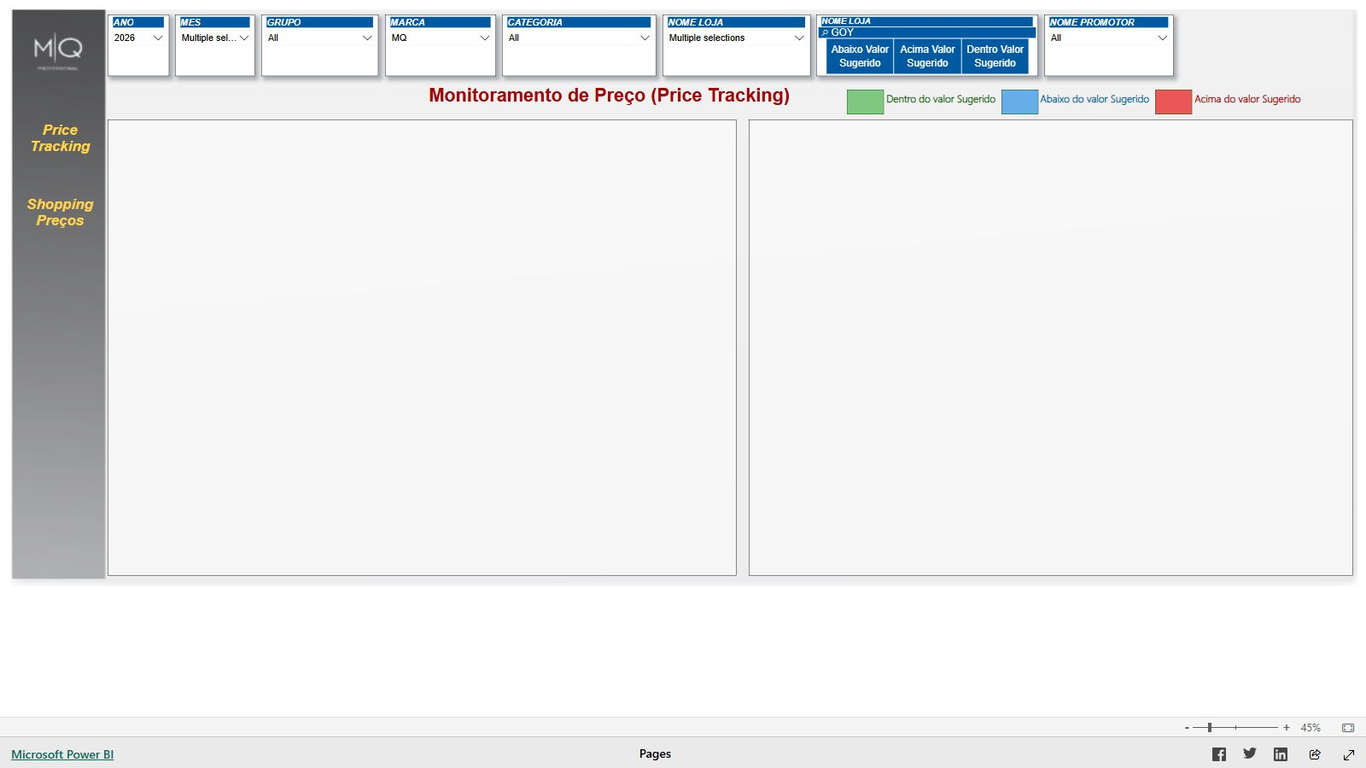
GALERIA DE DASHBOARDS | DESENVOLVIMENTO DE PRODUTOS & PROJETOS
[Desenvolvimento de Produtos & Projetos] • POWER BI SERVICE
SHOPPING PREÃO
Comparativo dinÃ¢mico de preÃ§os de produtos no mercado (Shopping de PreÃ§o).
Impacto: Acompanhamento estratégico em tempo real, governança de dados corporativa e integração ERP.
Stack: Power BI Pro • Modelagem Dimensional (Star Schema) • DAX Avançado • ETL / Power Query
[Desenvolvimento de Produtos & Projetos] • POWER BI SERVICE
TESTE PREDITIVOS.
Painel de modelos preditivos e testes estatÃ­sticos para desenvolvimento de produtos.
Impacto: Acompanhamento estratégico em tempo real, governança de dados corporativa e integração ERP.
Stack: Power BI Pro • Modelagem Dimensional (Star Schema) • DAX Avançado • ETL / Power Query

Slide 19
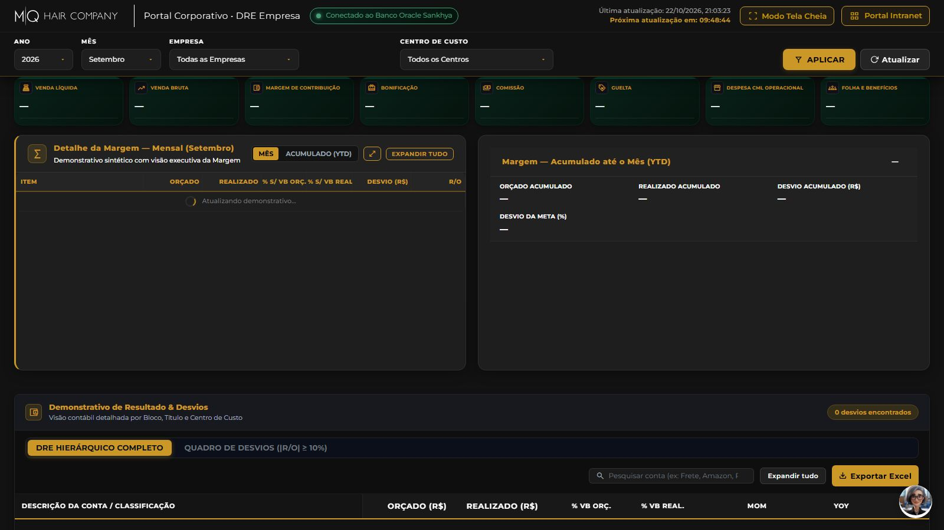
GALERIA DE DASHBOARDS | DIRETORIA
[Diretoria] • POWER BI SERVICE
Cockpit Geral de Indicadores EstratÃ©gicos MQ
VisÃ£o macro corporativa com faturamento acumulado, pedidos totais e metas globais da empresa.
Impacto: Acompanhamento estratégico em tempo real, governança de dados corporativa e integração ERP.
Stack: Power BI Pro • Modelagem Dimensional (Star Schema) • DAX Avançado • ETL / Power Query
[Diretoria] • WEB APP PYTHON / FLASK
DRE Consolidado Empresa
Demonstrativo de Resultados Consolidado por Empresa
Impacto: Solução web sob medida desenvolvida para automação em tempo real, sem custo de licença por usuário.
Stack: Python 3 • Flask • SQL (Oracle/MariaDB) • HTML5/CSS3 Moderno

Slide 20
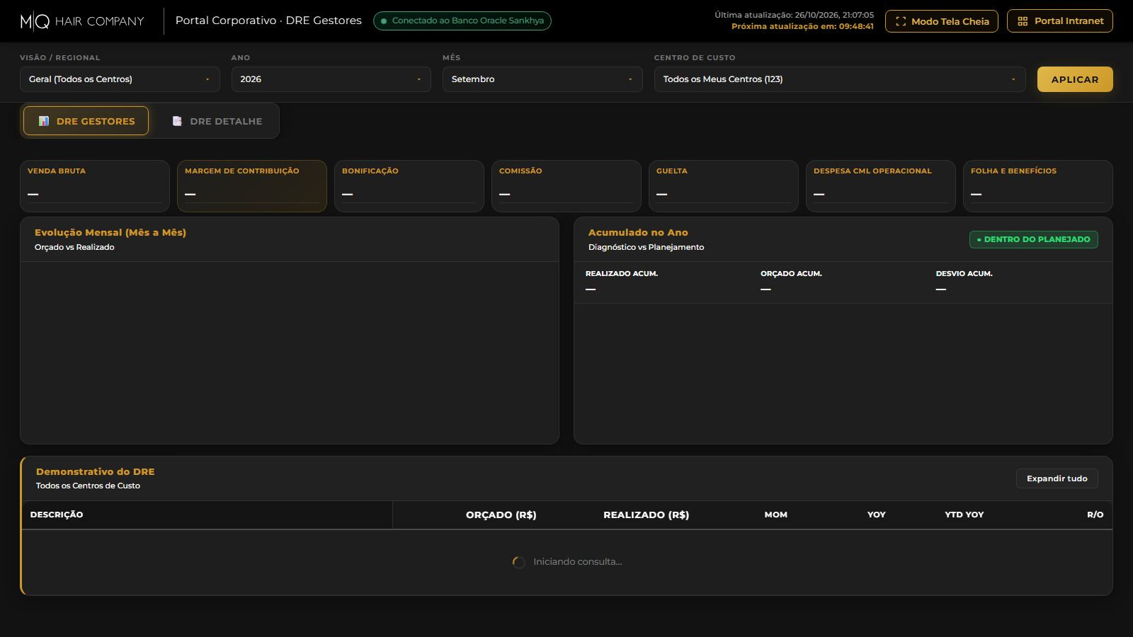
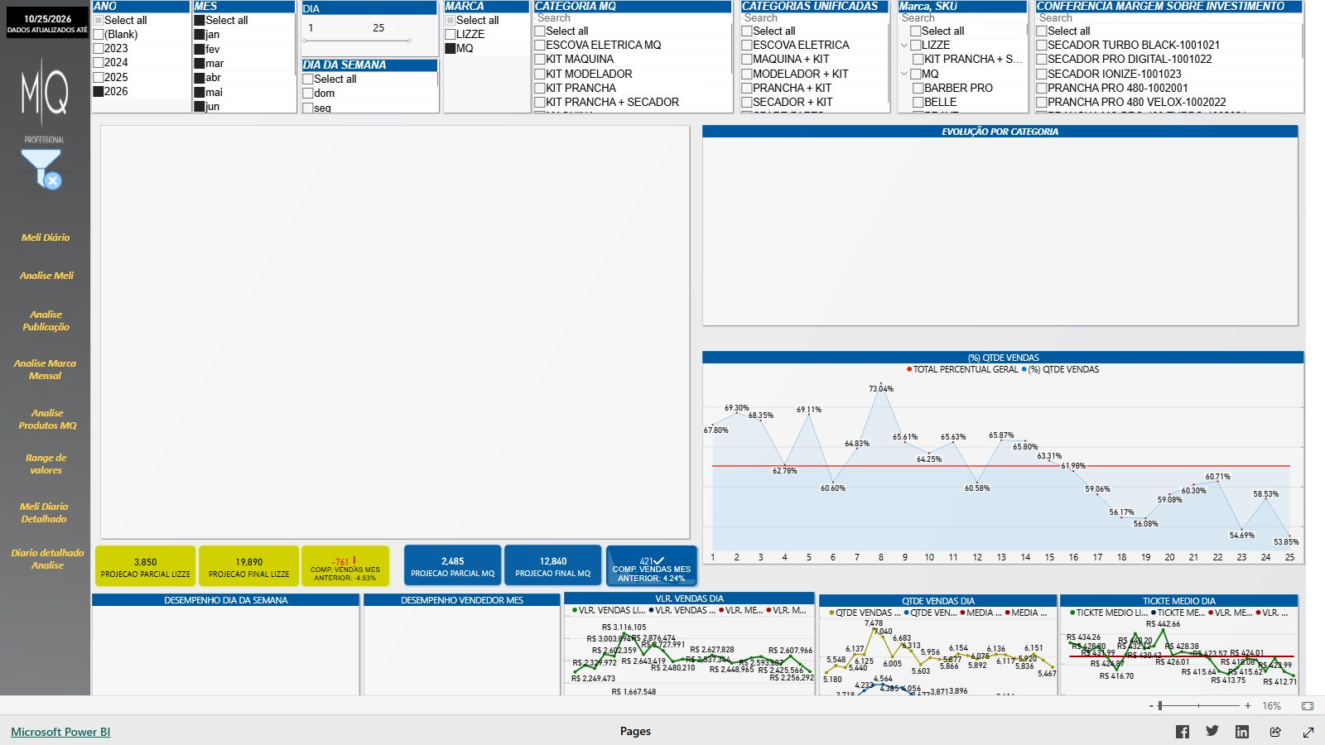
GALERIA DE DASHBOARDS | DIRETORIA
[Diretoria] • WEB APP PYTHON / FLASK
DRE Gestores â Geral (Diretoria)
Demonstrativo de Resultado do ExercÃ­cio - DRE Executivo e Gerencial de Gestores.
Impacto: Solução web sob medida desenvolvida para automação em tempo real, sem custo de licença por usuário.
Stack: Python 3 • Flask • SQL (Oracle/MariaDB) • HTML5/CSS3 Moderno
[Diretoria] • POWER BI SERVICE
Dashboard Nubmetrics - Diretoria
InteligÃªncia de mercado, anÃ¡lise de vendas e tabelas de indicadores competitivos Nubmetrics.
Impacto: Acompanhamento estratégico em tempo real, governança de dados corporativa e integração ERP.
Stack: Power BI Pro • Modelagem Dimensional (Star Schema) • DAX Avançado • ETL / Power Query

Slide 21
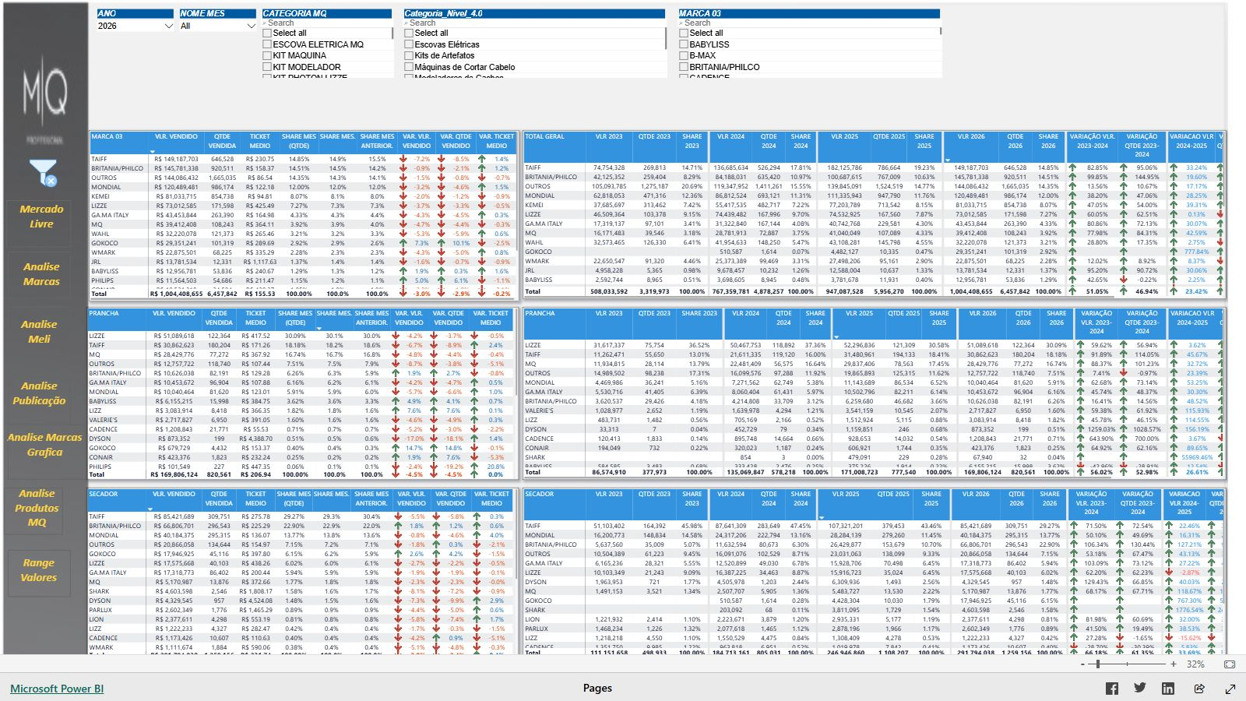
GALERIA DE DASHBOARDS | E-COMMERCE
[E-commerce] • POWER BI SERVICE
DASH. DIR. DESNV. PRODUTOS - NUBMETRICS
InteligÃªncia competitiva, tendÃªncias de mercado e anÃ¡lise de produtos Nubmetrics.
Impacto: Acompanhamento estratégico em tempo real, governança de dados corporativa e integração ERP.
Stack: Power BI Pro • Modelagem Dimensional (Star Schema) • DAX Avançado • ETL / Power Query
[E-commerce] • POWER BI SERVICE
DIR. CML. MKT. PLANO DE MIDIA 2026 -VS02
Planejamento e acompanhamento estratÃ©gico do plano de mÃ­dia de marketing e comercial 2026.
Impacto: Acompanhamento estratégico em tempo real, governança de dados corporativa e integração ERP.
Stack: Power BI Pro • Modelagem Dimensional (Star Schema) • DAX Avançado • ETL / Power Query

Slide 22
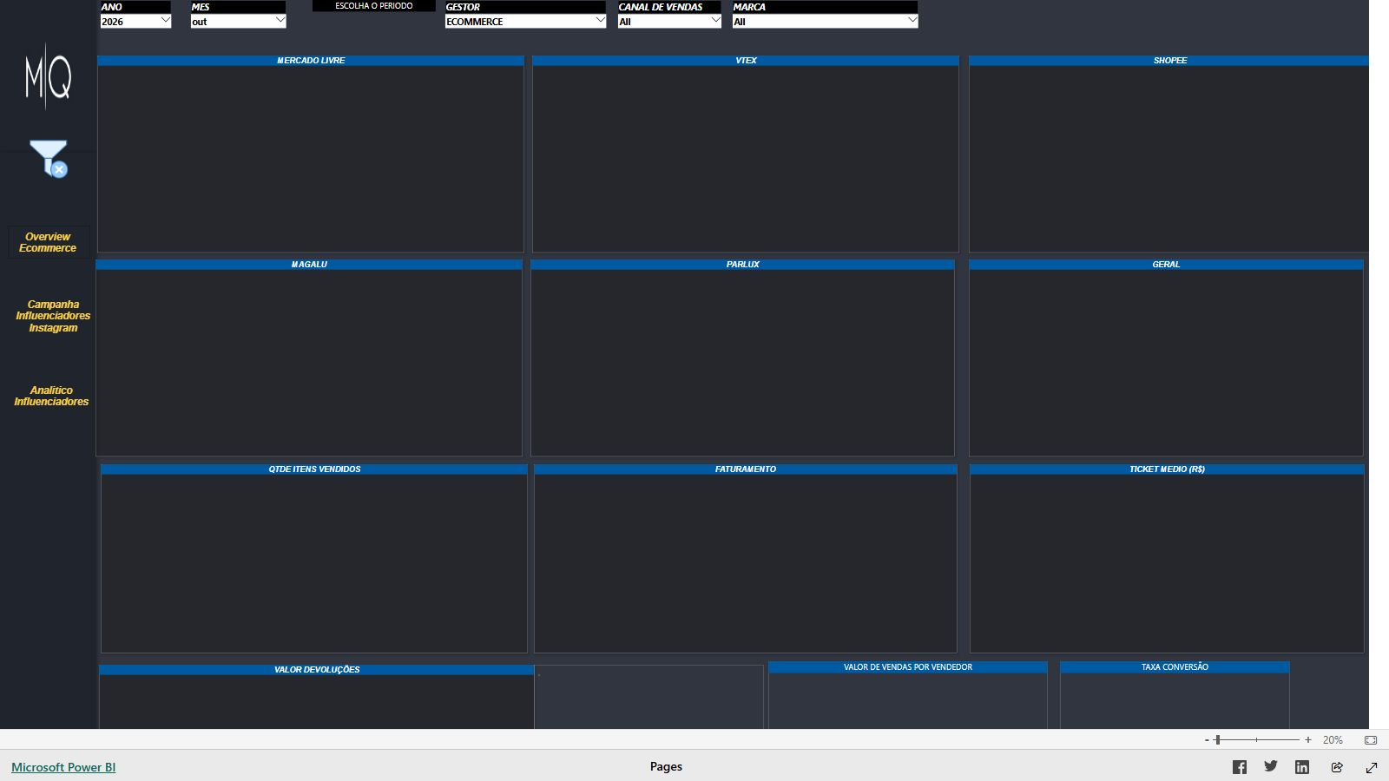
GALERIA DE DASHBOARDS | E-COMMERCE
[E-commerce] • POWER BI SERVICE
DIR. DASH. PERFORMANCE EQUIPES 2.0 ECOMMERCE
Acompanhamento de metas, produtividade e performance da equipe de E-commerce 2.0.
Impacto: Acompanhamento estratégico em tempo real, governança de dados corporativa e integração ERP.
Stack: Power BI Pro • Modelagem Dimensional (Star Schema) • DAX Avançado • ETL / Power Query
[E-commerce] • POWER BI SERVICE
DIR.CML ECOMMERCE.VS 7.1
Painel da diretoria comercial e acompanhamento estratÃ©gico de vendas E-commerce VS 7.1.
Impacto: Acompanhamento estratégico em tempo real, governança de dados corporativa e integração ERP.
Stack: Power BI Pro • Modelagem Dimensional (Star Schema) • DAX Avançado • ETL / Power Query

Slide 23
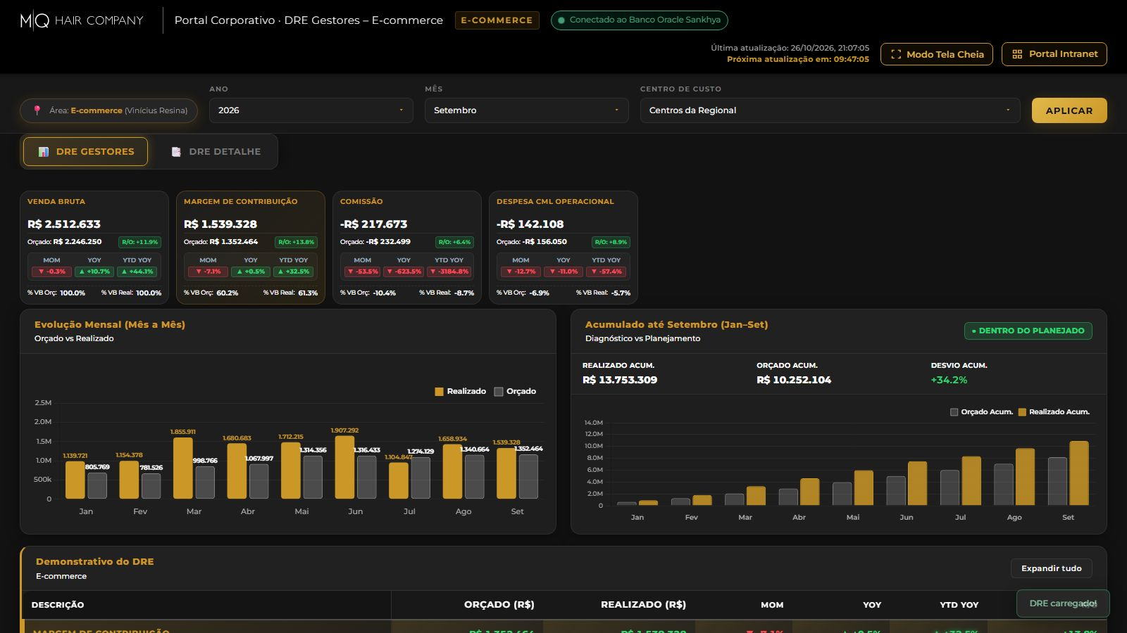
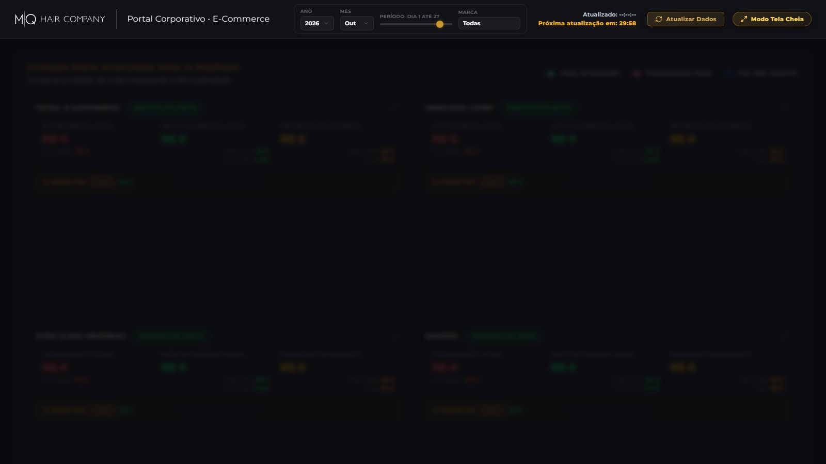
GALERIA DE DASHBOARDS | E-COMMERCE
[E-commerce] • WEB APP PYTHON / FLASK
DRE E-commerce
Demonstrativo de Resultados - E-commerce
Impacto: Solução web sob medida desenvolvida para automação em tempo real, sem custo de licença por usuário.
Stack: Python 3 • Flask • SQL (Oracle/MariaDB) • HTML5/CSS3 Moderno
[E-commerce] • WEB APP PYTHON / FLASK
Portal Corporativo â¢ E-Commerce
Cockpit executivo e acompanhamento diÃ¡rio de vendas, projeÃ§Ãµes e metas por canal: Mercado Livre, VTEX, Shopee, Magalu e Parlux.
Impacto: Solução web sob medida desenvolvida para automação em tempo real, sem custo de licença por usuário.
Stack: Python 3 • Flask • SQL (Oracle/MariaDB) • HTML5/CSS3 Moderno

Slide 24
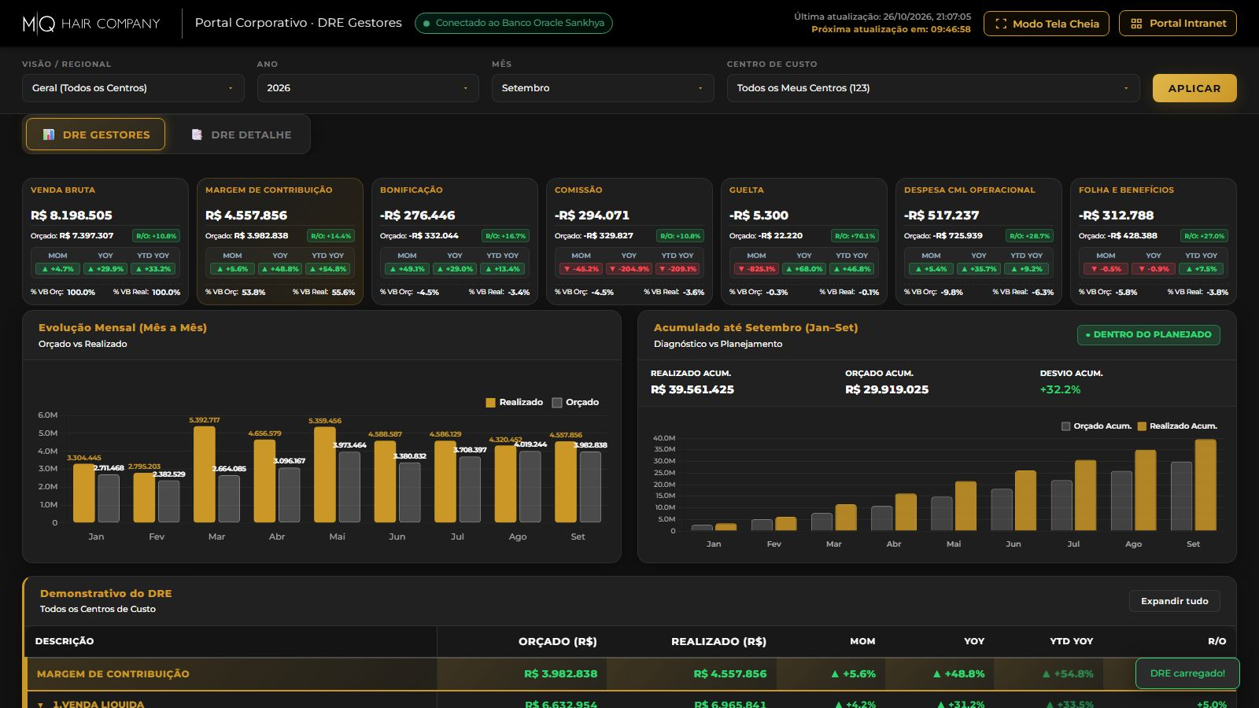
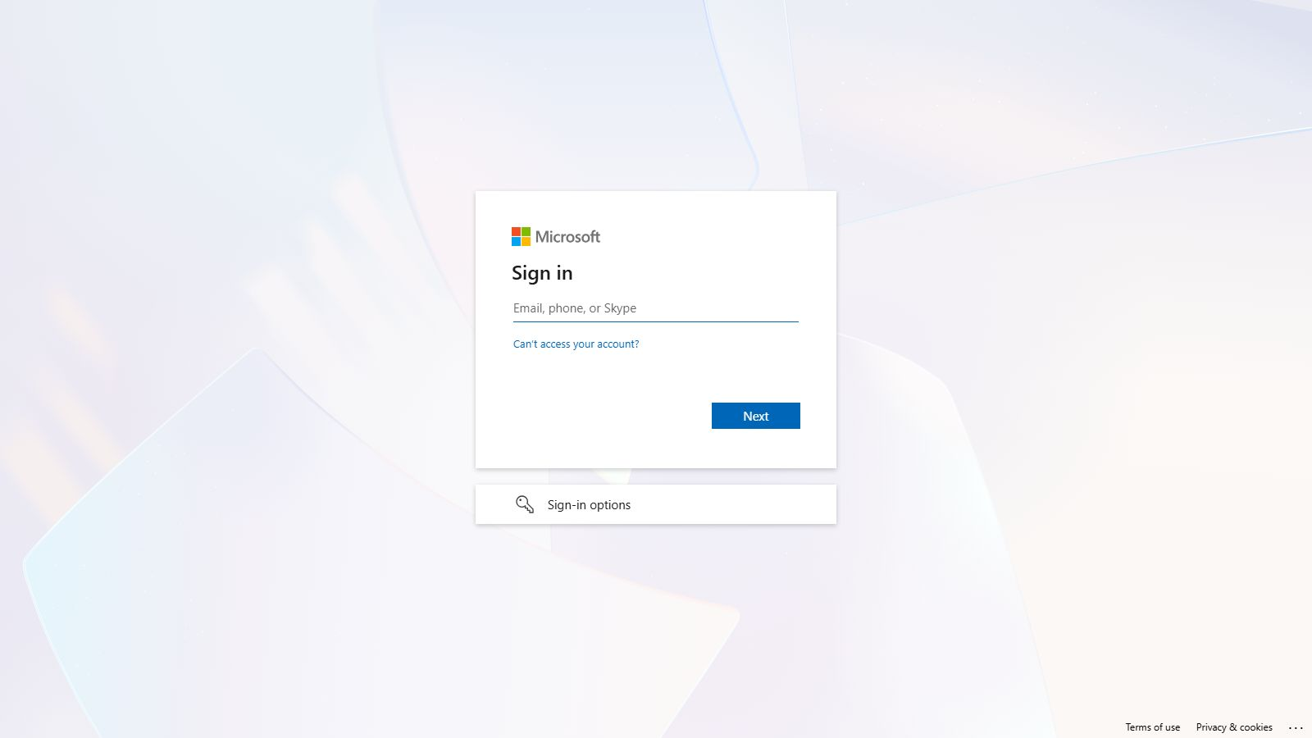
GALERIA DE DASHBOARDS | FINANCEIRO
[Financeiro] • WEB APP PYTHON / FLASK
DRE Gestores â Geral
Demonstrativo de Resultados do ExercÃ­cio Consolidado MQ Professional (Diretoria e Gestores). Acompanhamento de faturamento, custo
Impacto: Solução web sob medida desenvolvida para automação em tempo real, sem custo de licença por usuário.
Stack: Python 3 • Flask • SQL (Oracle/MariaDB) • HTML5/CSS3 Moderno
[Fiscal] • POWER BI SERVICE
Acompanhamento de ObrigaÃ§Ãµes Fiscais e SPED
Controle de prazos de entregas fiscais, conferÃªncia de XMLs e apuraÃ§Ã£o de tributos.
Impacto: Acompanhamento estratégico em tempo real, governança de dados corporativa e integração ERP.
Stack: Power BI Pro • Modelagem Dimensional (Star Schema) • DAX Avançado • ETL / Power Query

Slide 25
GALERIA DE DASHBOARDS | LOGÍSTICA
[Logística] • WEB APP PYTHON / FLASK
Controle de Estoque & Acuracidade (InventÃ¡ri
Dashboard do Gerente de LogÃ­stica: Acompanhamento de inventÃ¡rio fÃ­sico, conferÃªncia contra Kardex, acuracidade (IRA), divergÃª
Impacto: Solução web sob medida desenvolvida para automação em tempo real, sem custo de licença por usuário.
Stack: Python 3 • Flask • SQL (Oracle/MariaDB) • HTML5/CSS3 Moderno
[Logística] • WEB APP PYTHON / FLASK
DASHBOARD DEMANDA REABASTECIMENTO
DIR. DASH LOGISTICA DEMANDA REABASTECIMENTO: MÃ³dulo nativo conectado ao Oracle Sankhya com cÃ¡lculo de mÃ©dia de consumo, dias de
Impacto: Solução web sob medida desenvolvida para automação em tempo real, sem custo de licença por usuário.
Stack: Python 3 • Flask • SQL (Oracle/MariaDB) • HTML5/CSS3 Moderno

Slide 26
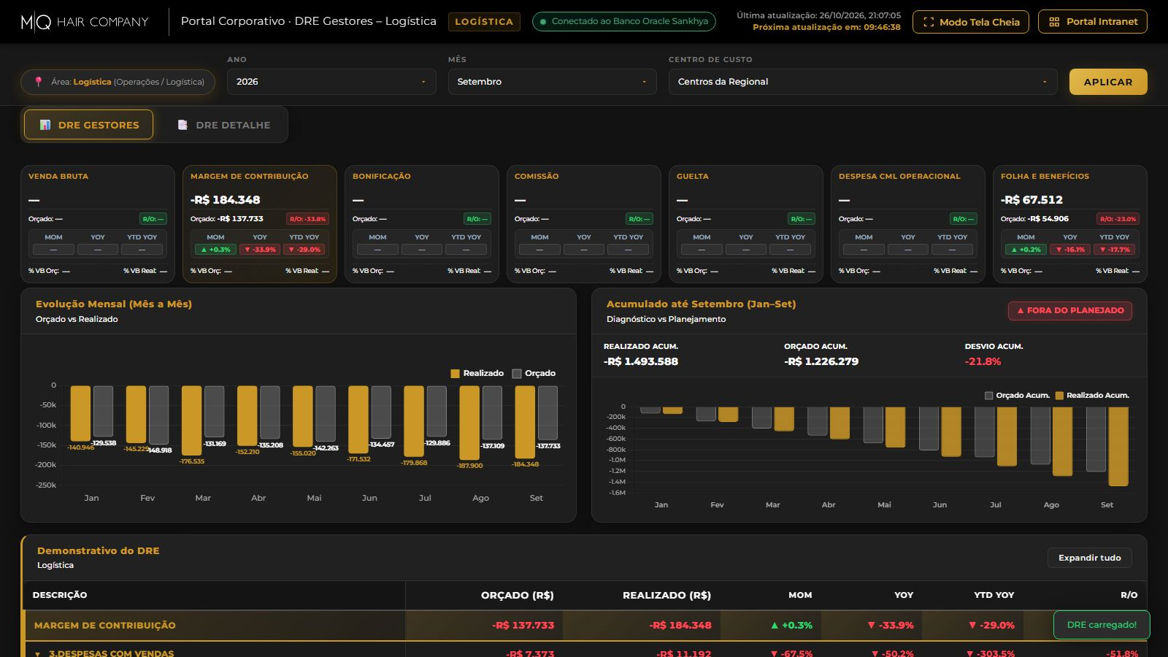
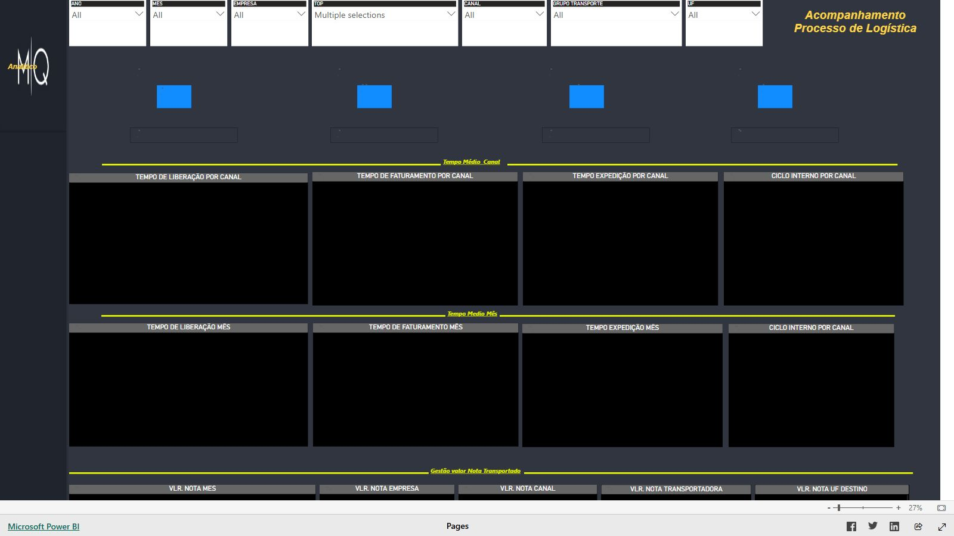
GALERIA DE DASHBOARDS | LOGÍSTICA
[Logística] • WEB APP PYTHON / FLASK
DRE LogÃ­stica
Demonstrativo de Resultados - LogÃ­stica
Impacto: Solução web sob medida desenvolvida para automação em tempo real, sem custo de licença por usuário.
Stack: Python 3 • Flask • SQL (Oracle/MariaDB) • HTML5/CSS3 Moderno
[Logística] • POWER BI SERVICE
Dashboard LogÃ­stica â Ciclo do Pedido
DIR. DASH LOGISTICA CICLO DO PEDIDO: Acompanhamento de todas as etapas do pedido, lead time de separaÃ§Ã£o, faturamento e expediÃ§
Impacto: Acompanhamento estratégico em tempo real, governança de dados corporativa e integração ERP.
Stack: Power BI Pro • Modelagem Dimensional (Star Schema) • DAX Avançado • ETL / Power Query

Slide 27
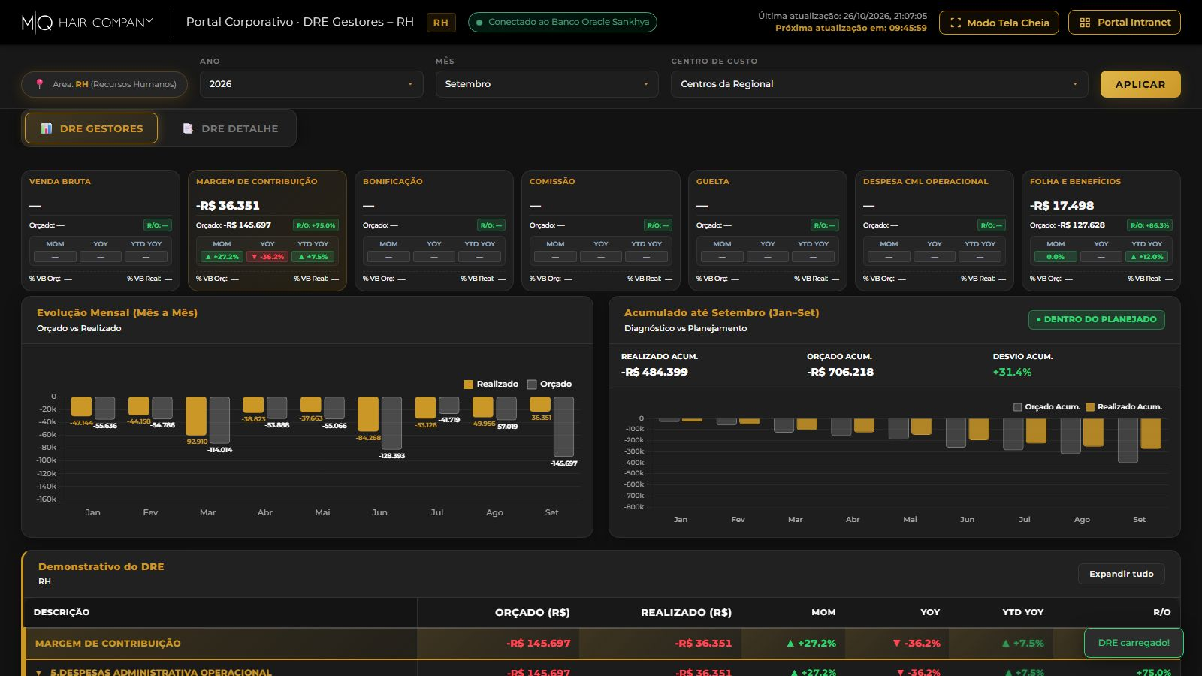
GALERIA DE DASHBOARDS | LOGÍSTICA
[Logística] • POWER BI SERVICE
Dashboard LogÃ­stica â InventÃ¡rio
DIR.DASH LOGISTICA INVENTARIO: Acuracidade de armazÃ©m, inventÃ¡rio fÃ­sico rotativo x saldo contÃ¡bil, perdas e auditoria de posi
Impacto: Acompanhamento estratégico em tempo real, governança de dados corporativa e integração ERP.
Stack: Power BI Pro • Modelagem Dimensional (Star Schema) • DAX Avançado • ETL / Power Query
[RH] • WEB APP PYTHON / FLASK
DRE RH â Recursos Humanos
Demonstrativo de Resultados do ExercÃ­cio â Centro de Custo RH (9010000). Acompanhamento de despesas e custos operacionais de Re
Impacto: Solução web sob medida desenvolvida para automação em tempo real, sem custo de licença por usuário.
Stack: Python 3 • Flask • SQL (Oracle/MariaDB) • HTML5/CSS3 Moderno

Slide 28
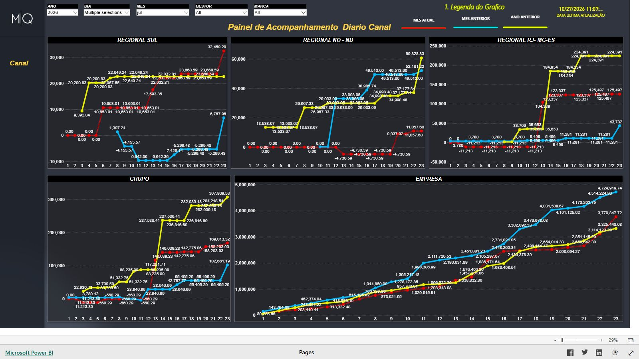
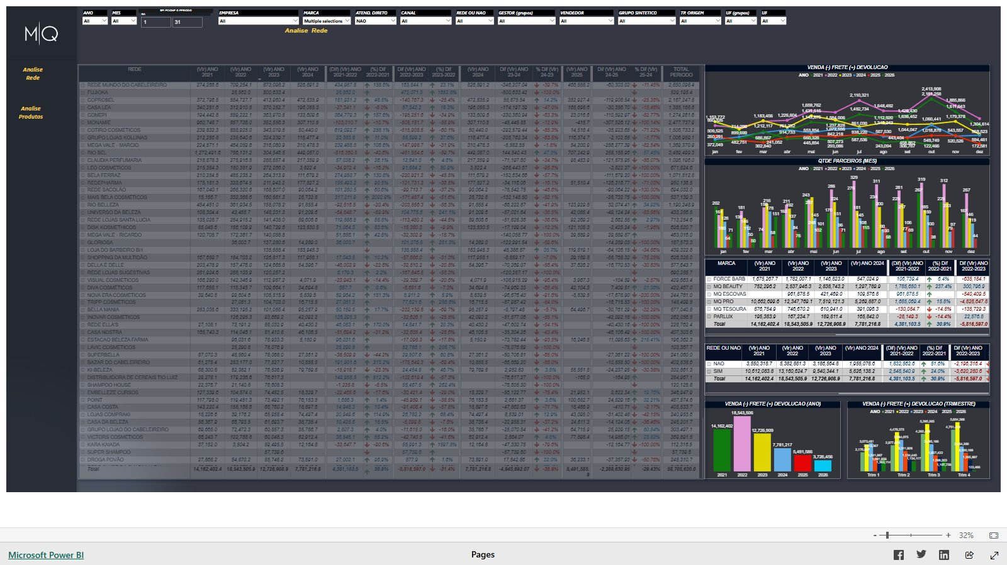
GALERIA DE DASHBOARDS | REGIONAL FSP
[Regional FSP] • POWER BI SERVICE
ACOMPANHAMENTO DIARIO DO CANAL - FORA SP
Acompanhamento DiÃ¡rio de Vendas, Marcas e YTD Fora SP
Impacto: Acompanhamento estratégico em tempo real, governança de dados corporativa e integração ERP.
Stack: Power BI Pro • Modelagem Dimensional (Star Schema) • DAX Avançado • ETL / Power Query
[Regional FSP] • POWER BI SERVICE
DASH. EVOLUÃÃO REDE E PROD. VISÃO GER. FOR
EvoluÃ§Ã£o de Redes, Parceiros e Produtos VisÃ£o Geral Fora SP
Impacto: Acompanhamento estratégico em tempo real, governança de dados corporativa e integração ERP.
Stack: Power BI Pro • Modelagem Dimensional (Star Schema) • DAX Avançado • ETL / Power Query

Slide 29
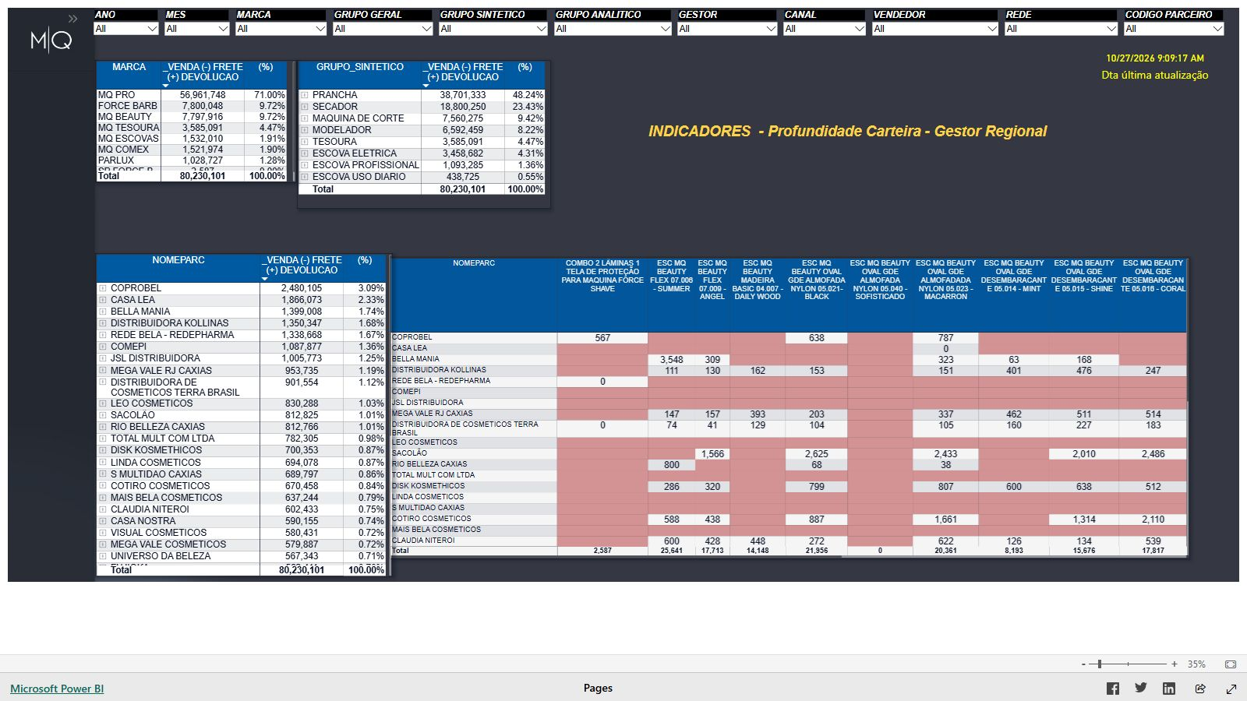
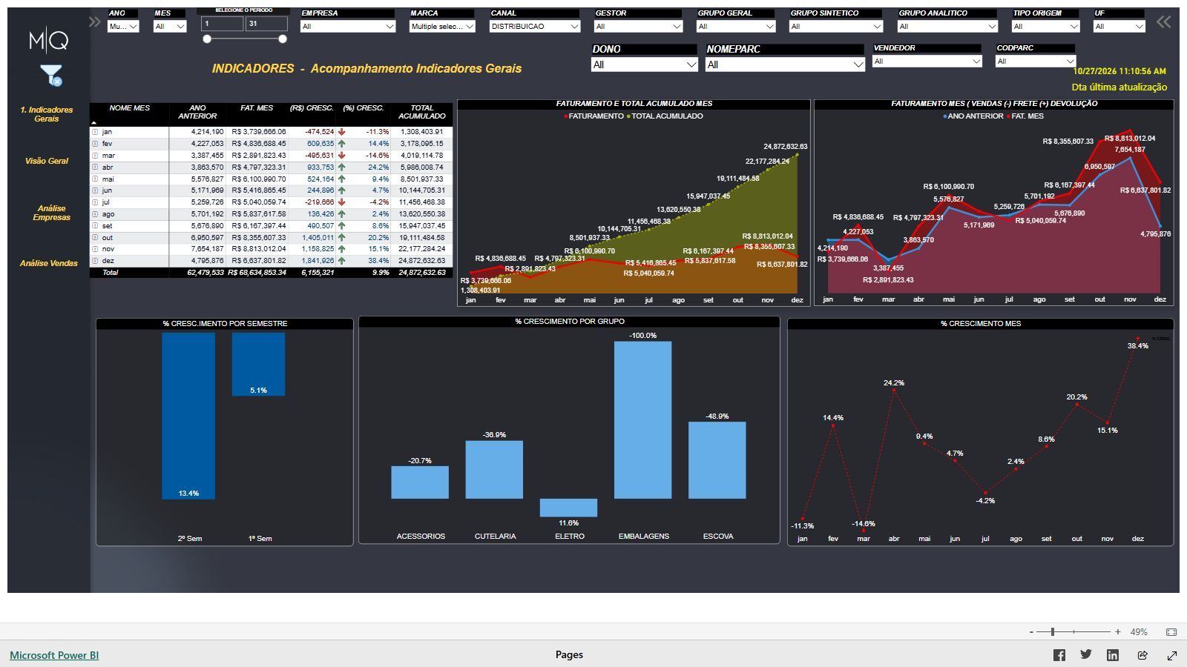
GALERIA DE DASHBOARDS | REGIONAL FSP
[Regional FSP] • POWER BI SERVICE
DIR CML DASH. PROFUNDIDADE - MIX - CARTEIRA F
Profundidade de Carteira e Mix de Produtos Fora SP
Impacto: Acompanhamento estratégico em tempo real, governança de dados corporativa e integração ERP.
Stack: Power BI Pro • Modelagem Dimensional (Star Schema) • DAX Avançado • ETL / Power Query
[Regional FSP] • POWER BI SERVICE
DIR. CML DASH. NEGOCIOS E ESTRATEGIAS FORA SP
Painel Comercial de NegÃ³cios e EstratÃ©gias Regionais Fora SP
Impacto: Acompanhamento estratégico em tempo real, governança de dados corporativa e integração ERP.
Stack: Power BI Pro • Modelagem Dimensional (Star Schema) • DAX Avançado • ETL / Power Query

Slide 30
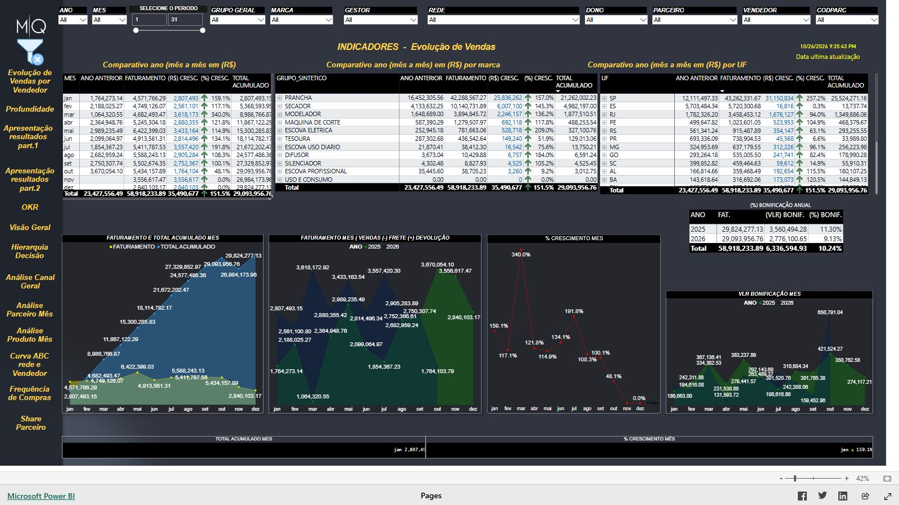
GALERIA DE DASHBOARDS | REGIONAL FSP
[Regional FSP] • POWER BI SERVICE
DIR. CML VAREJO ESPECIALIZADO GESTOR FORA SP
GestÃ£o de Varejo Especializado, Parceiros e Curva ABC Fora SP
Impacto: Acompanhamento estratégico em tempo real, governança de dados corporativa e integração ERP.
Stack: Power BI Pro • Modelagem Dimensional (Star Schema) • DAX Avançado • ETL / Power Query
[Regional FSP] • POWER BI SERVICE
DIR. CML. ACOMP. PERF. PRODUTO E CANAL - REG.
Acompanhamento de Performance por Produto e Canal Regional FSP
Impacto: Acompanhamento estratégico em tempo real, governança de dados corporativa e integração ERP.
Stack: Power BI Pro • Modelagem Dimensional (Star Schema) • DAX Avançado • ETL / Power Query

Slide 31
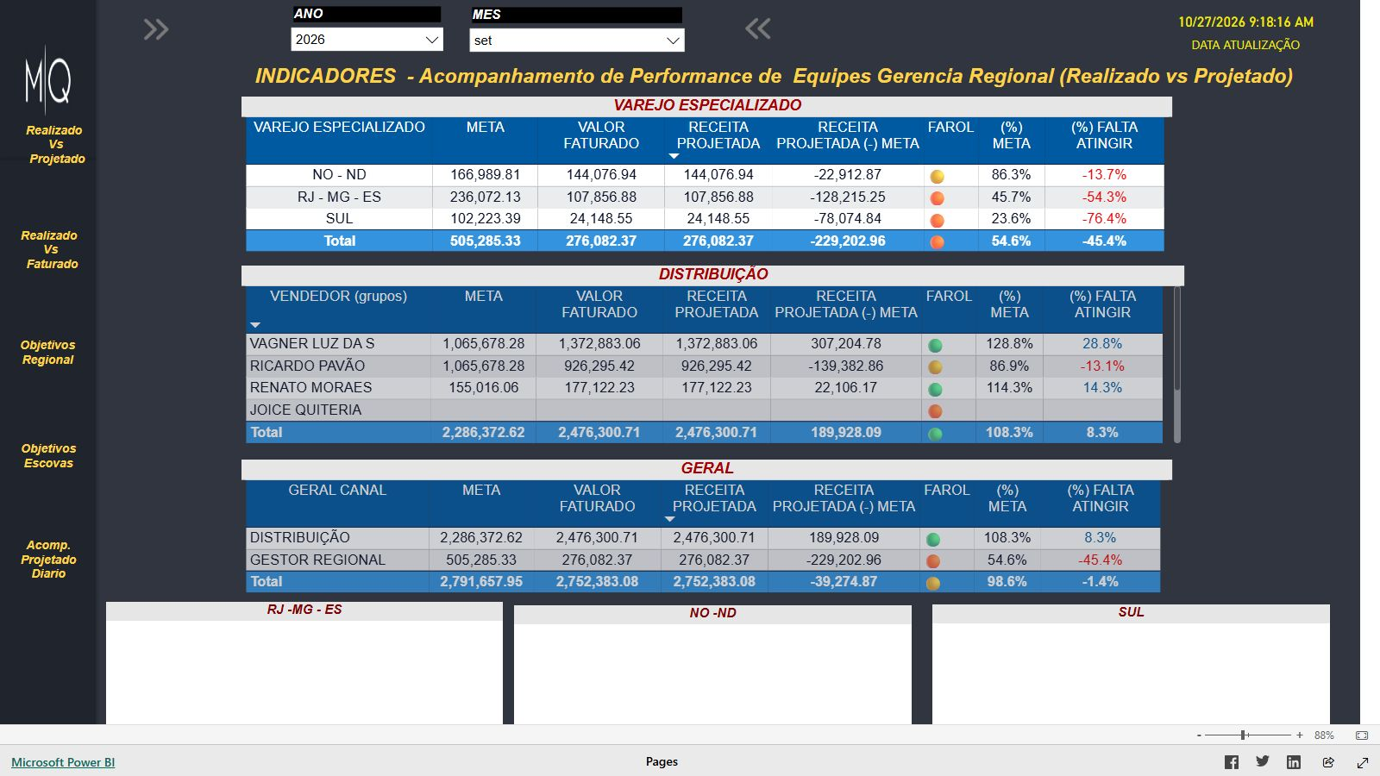
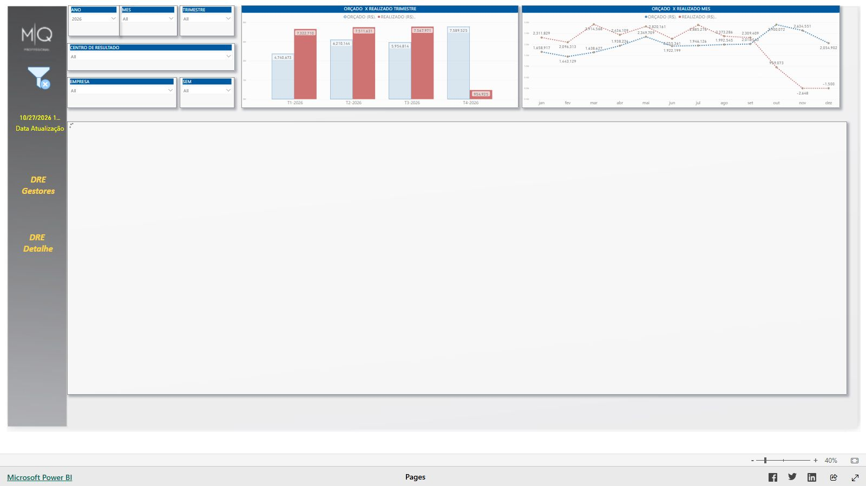
GALERIA DE DASHBOARDS | REGIONAL FSP
[Regional FSP] • POWER BI SERVICE
DIR. DASH. PERFORMANCE EQUIPE GER. REGIONAL F
Performance de Equipe, Metas e Faturamento Projetado Fora SP
Impacto: Acompanhamento estratégico em tempo real, governança de dados corporativa e integração ERP.
Stack: Power BI Pro • Modelagem Dimensional (Star Schema) • DAX Avançado • ETL / Power Query
[Regional FSP] • POWER BI SERVICE
DRE MQ.2.1 - VAREJO_FORASP_DISTRIBUICAO
Demonstrativo de Resultados DRE Varejo Fora SP & DistribuiÃ§Ã£o
Impacto: Acompanhamento estratégico em tempo real, governança de dados corporativa e integração ERP.
Stack: Power BI Pro • Modelagem Dimensional (Star Schema) • DAX Avançado • ETL / Power Query

Slide 32
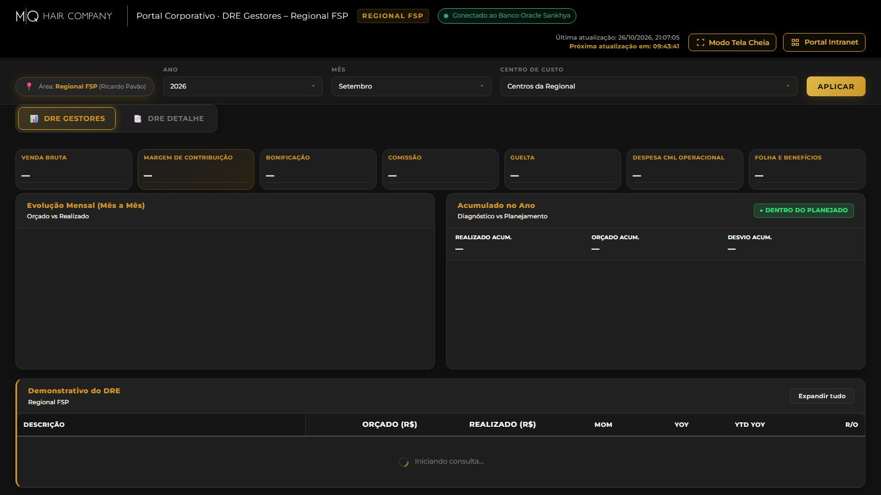

GALERIA DE DASHBOARDS | REGIONAL FSP
[Regional FSP] • WEB APP PYTHON / FLASK
DRE Regional FSP â GestÃ£o de Resultados
Demonstrativo de Resultados da Regional FSP (DistribuiÃ§Ã£o 1020000, Varejo RJ 1010200, Varejo ND 1010300 e Varejo SUL 1010400). A
Impacto: Solução web sob medida desenvolvida para automação em tempo real, sem custo de licença por usuário.
Stack: Python 3 • Flask • SQL (Oracle/MariaDB) • HTML5/CSS3 Moderno
[Regional FSP] • POWER BI SERVICE
Dashboard Nubmetrics
InteligÃªncia de mercado, anÃ¡lise de vendas e indicadores competitivos Nubmetrics da Regional FSP.
Impacto: Acompanhamento estratégico em tempo real, governança de dados corporativa e integração ERP.
Stack: Power BI Pro • Modelagem Dimensional (Star Schema) • DAX Avançado • ETL / Power Query

Slide 33
GALERIA DE DASHBOARDS | REGIONAL FSP
[Regional FSP] • POWER BI SERVICE
SELLOUT PROMOTOR VERSAO 1
Acompanhamento e ApuraÃ§Ã£o de Sell-out de Promotores
Impacto: Acompanhamento estratégico em tempo real, governança de dados corporativa e integração ERP.
Stack: Power BI Pro • Modelagem Dimensional (Star Schema) • DAX Avançado • ETL / Power Query
[Regional FSP] • POWER BI SERVICE
SHOPPING PREÃO 2
Price Tracking e Shopping de PreÃ§os - Regional Fora SP
Impacto: Acompanhamento estratégico em tempo real, governança de dados corporativa e integração ERP.
Stack: Power BI Pro • Modelagem Dimensional (Star Schema) • DAX Avançado • ETL / Power Query

Slide 34
GALERIA DE DASHBOARDS | REGIONAL SP
[Regional SP] • POWER BI SERVICE
DASH. EVOLUÃÃO REDE E PROD. VISÃO GER. RE
EvoluÃ§Ã£o de vendas da rede e de produtos com visÃ£o gerencial da Regional SP.
Impacto: Acompanhamento estratégico em tempo real, governança de dados corporativa e integração ERP.
Stack: Power BI Pro • Modelagem Dimensional (Star Schema) • DAX Avançado • ETL / Power Query
[Regional SP] • POWER BI SERVICE
DIR CML DASH. PROFUNDIDADE - MIX- CARTEIRA RE
AnÃ¡lise profunda de mix de produtos, positivaÃ§Ã£o e carteira de clientes da Regional SP.
Impacto: Acompanhamento estratégico em tempo real, governança de dados corporativa e integração ERP.
Stack: Power BI Pro • Modelagem Dimensional (Star Schema) • DAX Avançado • ETL / Power Query

Slide 35
GALERIA DE DASHBOARDS | REGIONAL SP
[Regional SP] • POWER BI SERVICE
DIR. CML VAREJO ESPECIALIZADO GESTOR SP.
GestÃ£o e indicadores de vendas no canal Varejo Especializado da Regional SP.
Impacto: Acompanhamento estratégico em tempo real, governança de dados corporativa e integração ERP.
Stack: Power BI Pro • Modelagem Dimensional (Star Schema) • DAX Avançado • ETL / Power Query
[Regional SP] • POWER BI SERVICE
DIR. CML. ACOMP. PERF. PRODUTO E CANAL REG.SP
Acompanhamento detalhado de performance por linha de produto e canal comercial.
Impacto: Acompanhamento estratégico em tempo real, governança de dados corporativa e integração ERP.
Stack: Power BI Pro • Modelagem Dimensional (Star Schema) • DAX Avançado • ETL / Power Query

Slide 36
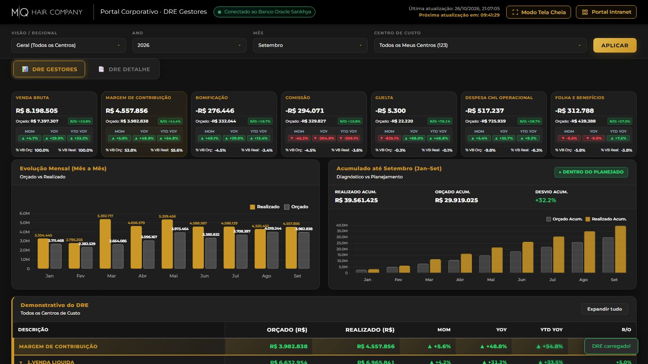
GALERIA DE DASHBOARDS | REGIONAL SP
[Regional SP] • WEB APP PYTHON / FLASK
DRE Regional SP â GestÃ£o de Resultados
Demonstrativo de Resultados do ExercÃ­cio (DRE) consolidado da Regional SP.
Impacto: Solução web sob medida desenvolvida para automação em tempo real, sem custo de licença por usuário.
Stack: Python 3 • Flask • SQL (Oracle/MariaDB) • HTML5/CSS3 Moderno
[Regional SP] • WEB APP PYTHON / FLASK
Dashboard Guelta (AÃ§Ã£o Promocional AP)
InteligÃªncia executiva da campanha promocional Guelta (AP), vendas por loja, revendedora e produtos.
Impacto: Solução web sob medida desenvolvida para automação em tempo real, sem custo de licença por usuário.
Stack: Python 3 • Flask • SQL (Oracle/MariaDB) • HTML5/CSS3 Moderno

Slide 37
GALERIA DE DASHBOARDS | REGIONAL SP
[Regional SP] • POWER BI SERVICE
SELLOUT PROMOTOR
Performance e acompanhamento do volume de sell-out registrado pelos promotores de vendas.
Impacto: Acompanhamento estratégico em tempo real, governança de dados corporativa e integração ERP.
Stack: Power BI Pro • Modelagem Dimensional (Star Schema) • DAX Avançado • ETL / Power Query
[Regional SP] • POWER BI SERVICE
SHOPPING PREÃO
InteligÃªncia competitiva, monitoramento e comparativo de preÃ§os de mercado (Shopping PreÃ§o).
Impacto: Acompanhamento estratégico em tempo real, governança de dados corporativa e integração ERP.
Stack: Power BI Pro • Modelagem Dimensional (Star Schema) • DAX Avançado • ETL / Power Query

Slide 38
GALERIA DE DASHBOARDS | TI & BI
[TI & BI] • POWER BI SERVICE
teste
Impacto: Acompanhamento estratégico em tempo real, governança de dados corporativa e integração ERP.
Stack: Power BI Pro • Modelagem Dimensional (Star Schema) • DAX Avançado • ETL / Power Query

